Slide 1
МІНІСТЕРСТВО ОСВІТИ І НАУКИ УКРАЇНИ
ДЕРЖАВНИЙ ВИЩИЙ НАВЧАЛЬНИЙ ЗАКЛАД
ДОНЕЦЬКИЙ НАЦІОНАЛЬНИЙ ТЕХНІЧНИЙ УНІВЕРСИТЕТ
КАФЕДРА УПРАВЛІННЯ І ФІНАНСОВО-ЕКОНОМІЧНОЇ БЕЗПЕКИ
СХЕМОКОНСПЕКТ ЛЕКЦІЙ
з навчальної дисципліни
«ФІНАНСОВИЙ КОНТРОЛІНГ ТА УПРАВЛІННЯ ФІНАНСОВИМИ РИЗИКАМИ»
(частина 1)
для студентів всіх форм навчання
галузі знань 07 Управління та адміністрування
Луцьк, 2024

Slide 2
УДК 658.15:336.131](042)
Схемоконспект лекцій з навчальної дисципліни «Фінансовий контролінг та управління фінансовими
ризиками» для студентів всіх форм навчання галузі знань 07 Управління та адміністрування (Ч. 1)
/ уклад. В.М. Антоненко. – Луцьк : ДонНТУ, 2024. – 212 с.
Сучасні умови існування держави, окремих суб’єктів господарської діяльності, незалежно від їх форми власності, виду діяльності тощо, – характеризуються різного роду, сили і спрямування загроз зовнішнього і внутрішнього характеру. Саме тому превентивне попередження цих загроз, у тому числі оцінювання та управління фінансовими ризиками є однією з найбільш вагомих і значущих завдань керівництва означених суб’єктів, а навчальна дисципліна «Фінансовий контролінг та управління фінансовими ризиками» є актуальною для підготовки сучасних фахівців у галузі фінансів.
Пропонований студентам для опанування схемоконспект лекцій з цієї дисципліни має за мету забезпечити їм певну допомогу під час вивчення ними ключових положень базових тем курсу. Схематична форма конспекту акцентує увагу студентів на закріпленні основних фахових знань, формуванні відповідних умінь і в цілому отриманні ними кваліфікаційних компетентностей.
Укладач: __________ В. М. Антоненко, доцент, к. е. н., доцент кафедри УФЕБ
Рецензент: ________ М. В. Панкова, PhD, доцент, доцент кафедри економіки підприємства
Відповідальний за випуск: О. Ю. Попова, проф., д. е. н., зав. каф. УФЕБ
Затверджено навчально-методичним відділом ДонНТУ, протокол № 11 від 02.07. 2024 р.
Розглянуто на засіданні кафедри управління і фінансово-економічної безпеки, протокол №1 0 від 30. 05.2024 р.
© Донецький національний технічний університет, 2024

Slide 3
ЗМІСТ
Стор.
ВСТУП…………………………………………………………………………………………………………… 5
ТЕМА 1. ФІНАНСОВИЙ КОНТРОЛІНГ: СУТНІСТЬ, ФУНКЦІЇ, МЕТОДИ ……………………. 6
1. Сутність, завдання, види та функції фінансового контролінгу…………………….. 8
2. Стратегічний та оперативний фінансовий контролінг………………………………. 17
3. Методи фінансового контролінгу…………………………………………………………… 23
ТЕМА 2. ІНФОРМАЦІЙНЕ ЗАБЕЗПЕЧЕННЯ ФІНАНСОВОГО КОНТРОЛІНГУ………………. 45
1. Сутність та принципи формування інформаційного забезпечення………………. 47
2. Види інформації та їх характеристика…………………………………………………….. 57
3. Система інформаційного забезпечення внутрішньогосподарського
контролінгу в системі управління…………………………………………………………... 63
ТЕМА 3. МЕТОДИЧНИЙ ІНСТРУМЕНТАРІЙ ОПЕРАТИВНОГО ФІНАНСОВОГО КОНТРОЛІНГУ………………………………………………………………………………………………... 72
1. Показники оперативного аналізу в системі фінансового контролінгу…………….. 74
2. Аналіз відхилень як основний інструмент оцінки діяльності центрів
відповідальності………………………………………………………………………………….. 83
3. Методи оперативного фінансового контролінгу.………………………………………. 93

Slide 4
Стор.
ТЕМА 4. МЕТОДИЧНИЙ ІНСТРУМЕНТАРІЙ СТРАТЕГІЧНОГО ФІНАНСОВОГО КОНТРОЛІНГУ………………………………………………………………………………………………… 106
1. Концептуальні особливості стратегічного фінансового контролінгу……………. 108
2. Інструменти стратегічного фінансового контролінгу………………………………… 116
3. Стратегічний фінансовий контролінг як інструмент запобігання банкрутства.. 159
ТЕМА 5. МЕХАНІЗМ ВНУТРІШНЬОГО КОНТРОЛЮ У ФІНАНСОВОМУ УПРАВЛІННІ……………………………………………………………………………………………………. 166
1. Особливості фінансового контролю на підприємстві…………………………………... 168
2. Вимоги щодо організації ефективної СВК на підприємстві…………………………… 176
3. Етапи та інструменти СВК підприємства………………………………………………….. 188
4. Форми і методи фінансового контролю діяльності підприємства………………….. 198
СПИСОК РЕКОМЕНДОВАНОЇ ЛІТЕРАТУРИ…………………………………………………………… 211

Slide 5
5
ВСТУП
Сучасні виклики у фінансовій сфері вимагають від фінансистів якісних і ґрунтовних знань та навичок щодо впровадження і здійснення ефективного управління будь-якими економічними суб’єктами: державою, підприємством, неприбутковою організацією тощо. Мета навчальної дисципліни: підготовка спеціалістів високого рівня, які добре володітимуть методами і прийомами сучасного контролінгу та управління фінансовими ризиками, формування у студентів теоретичних знань та практичних навичок з фінансового контролінгу та фінансової ризикології.
Основні завдання вивчення дисципліни: опанування студентами теоретичних аспектів функціонування систем фінансового контролінгу та управління фінансовими ризиками, загальнонауковими та специфічними дослідницькими прийомами фінансового ризик-управління; оволодіння технологіями фінансової діагностики контролінгової системи, інструментарію оцінювання результативності господарської діяльності, аналітичним та методичним забезпеченням фінансових рішень в умовах невизнаності та ризиків.
Перща частина схемоконспекту присвячена організації фінансового контролінгу та містить 5 тем, друга частина – управлінню фінансовими ризиками, містить 7 тем та представлена Схемоконспектом лекцій з навчальної дисципліни «Управління фінансовими ризиками» для студентів всіх форм навчання галузі знань 07 Управління та адміністрування [Електронне видання] / уклад. В.М. Антоненко. – Покровськ : ДонНТУ, 2022. – 301с.

Slide 6

Тема 1. Фінансовий контролінг: сутність, функції, методи
6

Slide 7
План
7
1. Сутність, завдання, види та функції фінансового контролінгу.
2. Стратегічний та оперативний фінансовий контролінг.
3. Методи фінансового контролінгу.

Slide 8
1 СУТНІСТЬ, ЗАВДАННЯ, ВИДИ ТА ФУНКЦІЇ ФІНАНСОВОГО КОНТРОЛІНГУ
8
Контролінг – спеціальна саморегулююча система методів та інструментів, яка спрямована на функціональну підтримку менеджменту підприємства і включає інформаційне забезпечення, планування, координацію, контроль і внутрішній консалтинг.

Slide 9
Фінансовий контролінг у вузькому розумінні — система координації та інформаційної підтримки фінансового планування, оперативного фінансового контролю та забезпечення ліквідності.
Фінансовий контролінг у широкому розумінні — система інформаційної підтримки фінансово-економічних рішень, що передбачає використання методів і процедур з бюджетування, стратегічного планування, управлінського обліку, фінансової діагностики, інвестор-рілейшнз, управління ризиками та внутрішнього контролю, які в сукупності забезпечують координацію окремих підсистем управління та зорієнтовані на оптимізацію фінансових рішень і збільшення вартості компанії.
Джерело: Терещенко О.О. Фінансовий контролінг: навч. посібник / О.О. Терещенко., Н. Д. Бабяк – К.: КНЕУ, 2013. – 407 с.
9

Slide 10
Основні причини розвитку контролінгу:
10
нестабільність зовнішнього і внутрішнього середовища;
необхідність пошуку новіших та вдосконалення наявних систем управління, що забезпечують гнучкість та надійність функціонування підприємства;
істотні зміни в організації та методології
системи інформаційного забезпечення.

Slide 11

ОБ’ЄКТИ ФІНАНСОВОГО КОНТРОЛІНГУ:
11
ресурси підприємства
фактори виробництва
фінансування виробництва
господарські процеси
потенціал підприємства
показники фінансового стану
підприємства.

Slide 12
ЗАВДАННЯ ФІНАНСОВОГО КОНТРОЛІНГУ:
12
♦ виявлення та ліквідація “вузьких місць” на підприємстві;
♦ своєчасне реагування на появу нових шансів і можливостей (виявлення й розвиток сильних сторін);
♦ забезпечення постійного аналізу та контролю ризиків у фінансово господарській діяльності, а також розробка заходів щодо їх нейтралізації;
♦ оцінювання повноти та надійності ведення бухгалтерського обліку, операційного та адміністративного контролю;

Slide 13
ЗАВДАННЯ ФІНАНСОВОГО КОНТРОЛІНГУ:
13
♦ виявлення резервів зниження собівартості продукції;
♦ розробка стратегії розвитку підприємства та координація роботи з планування фінансово-господарської діяльності;
♦ аналіз відхилень фактичних показників діяльності від заплано-ваних, корекція планів / усунення перешкод щодо їх виконання;
♦ надання рекомендацій структурним підрозділам підприємства у процесі планування, розроблення і впровадження нових продуктів, процесів, систем.

Slide 14
Види фінансового контролінгу
14
Стратегічний фінансовий контролінг Оперативний фінансовий контролінг
Планування та оцінка довгострокових Планування та оцінка середньо-
цілей та стратегій на основі та короткострокових цілей та
фінансових показників виявлення ризиків

Slide 15
Функції контролінгу
15
Інформаційна - виявляється у підготовці інформації для управління за допомогою трансформації даних, які надходять у відділ контролінгу;
аналітична - полягає у розробленні основних контрольних показників, які до зволяють оцінити ефективність роботи підприємства;
планування - полягає в координації окремих виробничих планів стосовно загального плану в межах як короткострокового, так і довгострокового планування, складання бюджету, формування планової і цільової інформації;

Slide 16
Функції контролінгу
16
обліково-контрольна - використовується під час контролю фактичних величин для оцінювання ступеня досягнення мети, встановлення допустимих меж відхилень від заданих параметрів, інтерпретації причин відхилень і формування пропозицій для їх зменшення;
координаційна - реалізується через координацію дій усіх функціональ-них підрозділів підприємства для досягнення єдиної мети;
коментувальна (специфічна функція) - полягає у формуванні широкого спектру можливих шляхів реалізації встановлених цілей з обґрунтуванням та коментарями до кожного.

Slide 17
2 СТРАТЕГІЧНИЙ ТА ОПЕРАТИВНИЙ ФІНАНСОВИЙ КОНТРОЛІНГ
17
Метою запровадження контролінгу на підприємстві є підтримка та допомога керівництву в процесі прийняття управлінських рішень.
Він є «посередником» у процесі отримання інформації та прийнятті управлінських рішень.

Slide 18
18
Залежно від цілей, виконуваних функцій та інструментарію фінансовий контролінг поділяють на стратегічний та оперативний.
Стратегічний контролінг
Оперативний контролінг

Slide 19
19
Стратегічний контролінг орієнтований на довгострокові перспективи. Мета – забезпечення виживання підприємства, відстеження встановлених цілей розвитку та досягнення довгострокової сталої переваги перед конкурентами.
Основні напрямки стратегічного контролінгу:
аналіз зовнішнього та внутрішнього середовища,
аналіз конкуренції та стратегічної позиції,
аналіз головних чинників успіху,
формування портфеля стратегій,
аналіз стратегічних планів і показників діяльності,
аналіз ланцюжка цінностей тощо.

Slide 20
20
Завдання стратегічного фінансового контролінгу:
забезпечення місії підприємства та встановлення цілей діяльності;
розробка стратегії розвитку підприємства на основі припущень про поточний стан та майбутні зміни внутрішнього та зовнішнього середовища;
планування та контроль всіх заходів, підприємства, спрямованих на довгостроковий розвиток;
розробка системи показників для аналізу виконання стратегії розвитку підприємства;
визначення відхилень від стратегічних планів, перегляд закладених в основу стратегії припущень;
аналіз економічної ефективності інвестиційних проєктів;
розвиток нових потенціалів успіху.

Slide 21
21
Оперативний контролінг орієнтований на досягнення короткострокових цілей. Головна мета – створення системи управління, яка ефективно допомагає досягати поточних цілей підприємства, а також оптимізувати співвідношення "витрати – прибуток".
Основні напрямки оперативного контролінгу:
- прибуток,
- рентабельність,
- ліквідність,
- продуктивність тощо.

Slide 22
Завдання оперативного фінансового контролінгу:
забезпечення тактичних цілей підприємства, у т. ч. заданого рівня рентабельності та ліквідності підприємства;
забезпечення підконтрольних показників для поточного управління;
планування та бюджетування поточної діяльності підприємства, шляхів та строків досягнення його тактичних цілей;
управління "вузькими місцями" у виробничій та збутовій сферах, забезпечення найбільш ефективного використання ресурсів підприємства;
аналіз виконання плану за вагомішими показниками результативності функціонування підприємства;
моніторинг поточного фінансового стану та управління грошовими потоками;
аналіз поточних змін попиту;
корегування виробничої та збутової програм.
22

Slide 23
3 МЕТОДИ ФІНАНСОВОГО КОНТРОЛІНГУ
23
Метод (methides - грец. шлях дослідження) – науково обґрунтована система способів, прийомів та принципів пізнання дійсності, дослідження об’єктів, явищ та процесів, що визначають шлях наукового пізнання і встановлення істини.
Спосіб пізнання явищ природи та суспільного життя.
Прийом або система прийомів, що застосовуються в будь-якій галузі діяльності (науці, виробництві тощо).

Slide 24

24
Методи фінансового контролінгу
Загальнонаукові методи
Загальноекономічні методи
Специфічні методи

Slide 25
25
Загальнонаукові методи
Індукція
Абстрагування
Дедукція
Конкретизація
Аналіз
Системний аналіз
Синтез
Аналогія
Моделювання

Slide 26
26
Загальноекономічні методи
Фінансовий аналіз
Бенчмаркінг
Аналіз коефіцієнтів
Бюджетування
Порівняння
Управлінські методи: CVP-аналіз, ABM-аналіз, АВС –аналіз, метод EVA

Slide 27
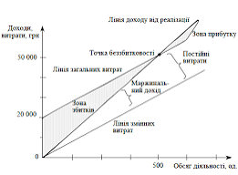
27
CVP-аналіз (аналіз беззбитковості або «cost-volume-profit» analysis) дозволяє визначити, як впливають зміни відпускної ціни і витрат та який вплив будуть мати зміни обсягу на прибуток у короткостроковій перспективі.
CVP-аналіз вимагає знання структури витрат та поведінки їхньої фіксованої й змінної складових залежно від обсягу.

Slide 28

28
Account Basement маркетинг (АВМ-аналіз) – маркетинг, який формується на базі знань про потреби клієнта; тобто: задовго до того, як почати спілкування з клієнтом, необхідно проаналізувати детально його особливості.
АВ-маркетинг націлений на стимулювання клієнта вийти на контакт, або розширити його співпрацю, якщо він вже є
постійним користувачем послуг.
Саме попередній аналіз допомагає
створити ефект цільової необхідності
для клієнта та більше зацікавити його
у пропозиції.

Slide 29
ABC (Activity Based Costing) – аналіз витрат за місцями їх виникнення).
Система ABC використовується для ідентифікації всіх процесів (прямих і непрямих) для більш точного розподілу витрат, пов’язаних з цими процесами.
29
Метод забезпечує виконання таких завдань:
- розподіл непрямих витрат, зокрема між підрозділами, безпосередньо не пов'язаними із виробництвом продукції;
- розрахунок витрат на окремі види продукції та їх рентабельності;
- виявлення резервів зниження витрат на основі підвищення ефективності управління ресурсами і бізнес-процесами;
- покращення менеджменту непрямих витрат;
- забезпечення прозорості процесів і витрат ресурсів, зокрема, по підрозділах, які генерують непрямі витрати;
- мотивацію менеджменту та персоналу до раціонального використання ресурсів.

Slide 30
30
EVA (Economic Value Added) – прибуток, що залишається після вирахування вартості всього капіталу.
Постійна позитивна величина показника EVA свідчить про збільшення вартості компанії, тоді як від’ємна – про її зниження. В основі даних розрахунків закладений принцип перевищення операційного прибутку над вартістю капіталу.
EVA = EBIT·(1 – T) – WACC·C,
де EVA – економічна додана вартість;
EBIT – прибуток до сплати податків і відсотків;
C – величина капіталу;
T – ставка оподаткування прибутку;
WACC – середньозважена вартість капіталу.

Slide 31
31
Комплексна модель ABC-EVA – поєднання моделей ABC і EVA.
Її впровадження дозволить підвищити відповідальність менеджерів за прийняття рішень, зменшити кількість конфліктних ситуацій між підрозділами підприємства, оскільки вона націлює усі підрозділи і усіх виконавців на досягнення єдиної мети – максимізації вартості бізнесу, а також надасть змогу керівництву підприємства мати більш точне уявлення про економічну ефективність і доцільність подальшого розвитку того чи іншого напрямку виробництва.

Slide 32
32
Специфічні методи
Теорія обмежень
Вартісний аналіз
Метод 6 Сігма
Портфельний аналіз
Метод Due Dilligence
SWOT-аналіз
Система збалансованих показників
Методи фінансового прогнозування

Slide 33


Теорія обмежень (Theory of Сonstraints) – методологія визначення найважливішого обмежуючого фактору, який перешкоджає досягненню мети, а потім системне вдосконалювання цього обмеження.
Обмеження поділяються на дві групи – фізичні та управлінські.
33
Фізичні обмеження – вузькі місця, які не дають можливості збільшувати продуктивність.
Управлінські обмеження – стереотипи і переконання, які ніхто не ставить під сумнів.
Більшість чинників належать саме до другого типу, тобто їх можна позбутися, просто змінивши логіку побудови певного процесу або кількох процесів.

Slide 34

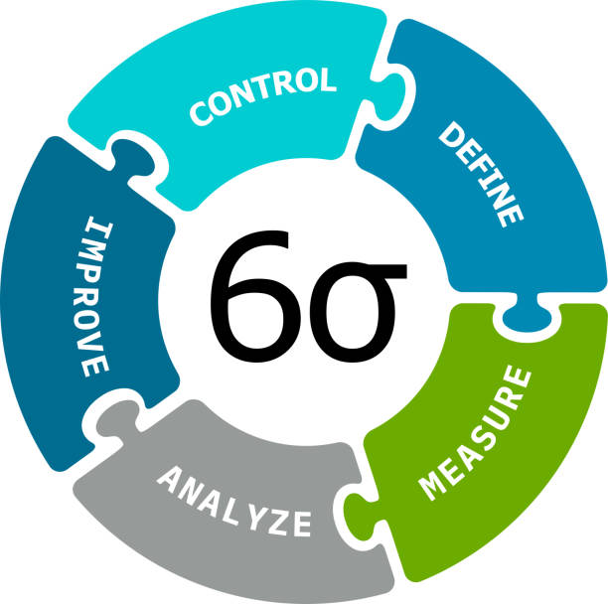
34
Six Sigma Quality Standard (метод 6 Сігма) – система досягнення, підтримки та максимізації успіху бізнес-процесів на основі зменшення дефектів у виробництві чи наданні послуги, тобто є методологією управління якістю.
В основі 6 Сігма лежать розуміння потреб споживача, чітке використання даних, а також статистично-аналітичні методи.
Основна ідея застосування такої системи полягає у можливості виміряти кількість дефектів у процесах виробництва чи надання послуг.

Slide 35
35
Метод Due Dilligence (Financial Due Diligenc, в перекладі з
англійської означає забезпечення належної сумлінності) – супутня послуга аудиту, яка включає повне дослідження підприємства, базується на аналізі кількісних і якісних показників діяльності суб’єкта господарювання, а також системі менеджменту та внутрішнього контролю, дає можливість оцінити фінансовий стан компанії, перевірити його активи та зобов'язання з погляду їх якості та реальної оцінки (зокрема, наявність незареєстрованих зобов'язань або завищена вартість активів може суттєво погіршити фінансовий стан у майбутньому).
Єдина методика здійснення даної перевірки на сьогодні відсутня,
послідовність та кількість етапів проведення «дью ділідженс» може бути різною.

Slide 36
36
Збалансована система показників (Balanced Scorecard – BSC) – система стратегічного управління організацією на підставі вимірювання та оцінки ефективності її діяльності за набором показників, дібраних таким чином, щоб врахувати всі суттєві (з точки зору стратегії) аспекти діяльності організації (фінансові, маркетингові, виробничі і т. ін.).
Вона трансформує місію і загальну стратегію організації у систему взаємопов'язаних показників.
Складається з 4-х блоків.

Slide 37
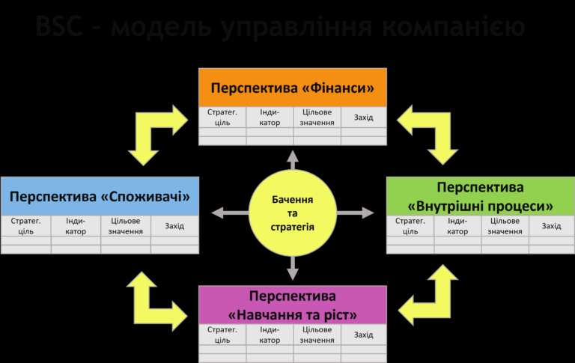
37

Slide 38
38
Вартісний (функціонально-вартісний) аналіз (ФВА) – метод контролінгу, що полягає в дослідженні функціональних характеристик продукції, яка виробляється, на предмет еквівалентності їх вартості та корисності.
Тобто цей метод націлений на виявлення можливостей зниження вартості та поліпшення якості об’єкта, що аналізується як функціонально орієнтована система на всіх стадіях його життєвого циклу.
Виокремлюють два основні завдання вартісного аналізу:
- зменшення вартості окремих компонентів продукції без зменшення обсягів її виробництва та реалізації;
- поліпшення функціональних параметрів продукції за мінімальних затрат.

Slide 39
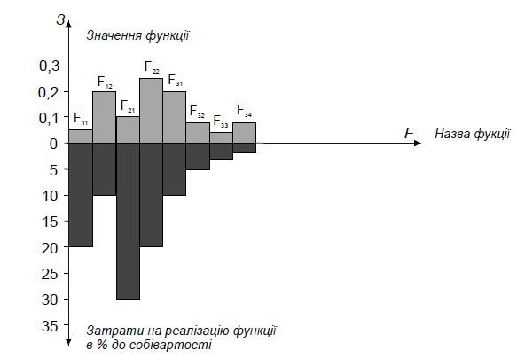
Функціонально-вартісна діаграма
39
Джерело: Лекція 1 (ФВА) pptx

Slide 40
40
Портфельний аналіз – аналіз господарської діяльності підприємства, що виконується з метою визначення найбільш прибуткових та перспективних напрямів (видів діяльності) чи проектів, їх інвестування та скорочення, або призупинення інвестицій, у неприбуткові або неперспективні види діяльності чи проєкти.
В ідеалі портфель підприємства повинен бути збалансованим:
не повинно бути ні надлишку, ні дефіциту фінансових коштів.
У випадку нестачі ресурсів коштів підприємству доведеться користуватись позиками, за наявності надлишку – фінансові ресурси будуть недовикористовуватись (або використовуватись неефективно).

Slide 41
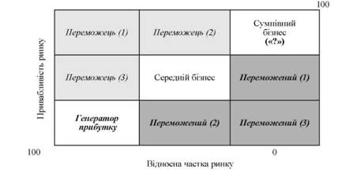
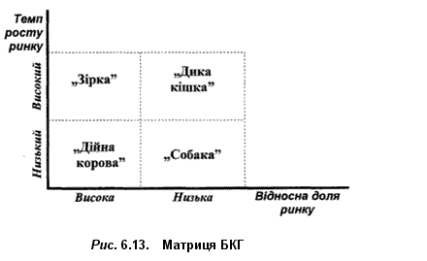
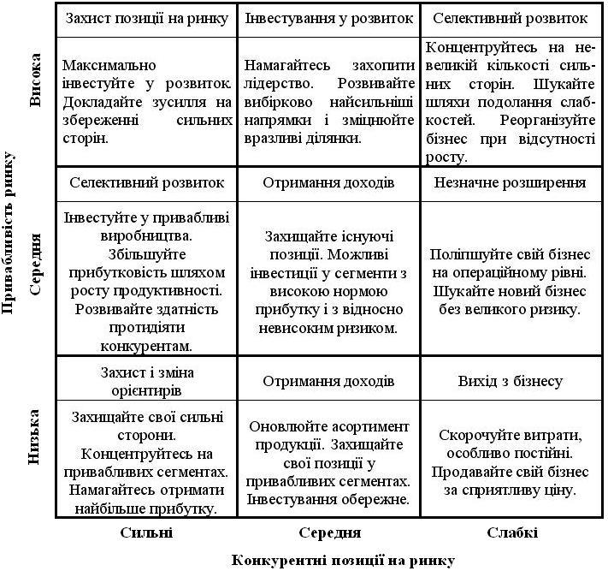
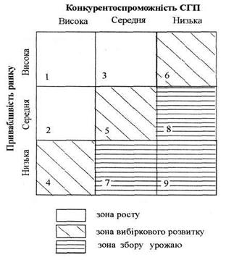
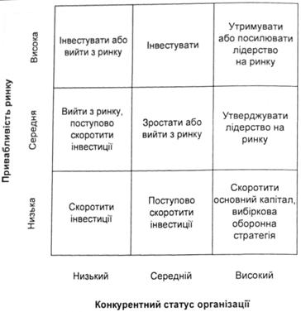
41
Приклади портфелів (матриць) у фінансовому контролінгу
Відносна частка ринку

Slide 42

SWOT-аналіз
42
S (Strengths) – сильні сторони (унікальні характеристики та переваги, які дають можливість виділятися бізнесу на тлі конкурентів). Завдяки їм підприємство може збільшити свій прибуток.
W (Weaknesses) – слабкі сторони (недоліки, які не дають належною мірою розвиватися компанії, гальмують зростання її прибутку і роблять більш вразливою по відношенню до конкурентів.
O (Opportunities) – можливості (компоненти оточення), які можуть поліпшити становище і стан бізнесу за умови їх використання.
T (Threats) – загрози (компоненти оточення), через які компанія може якось постраждати, втратити клієнтів або прибуток.

Slide 43
43
Методи фінансового прогнозування
Виконання прогнозу базується на застосуванні різних статистичних методів аналізу даних. Використання того чи іншого методу залежить від змісту явища, що є об’єктом аналізу.
Якісні (експертні) методи прогнозування:
метод «інтерв’ю»,
аналітичний метод,
метод сценаріїв,
метод «комісій»,
«мозкова атака»,
метод Дельфі,
матричний метод,
тощо.
Кількісні (статистичні) методи прогнозування:
метод екстраполяції,
метод експоненційного згладжування,
регресійний аналіз,
моделювання,
прогноз на основі індикаторів,
нормативний метод,
тощо.

Slide 44
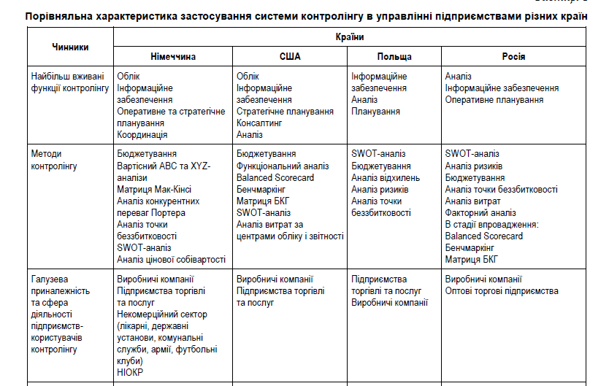
44
Джерело: https://www.google.com/url?sa=t&rct=j&q=&esrc=s&source=web&cd=&cad=rja&uact=8&ved=2ahUKEwjp-4WPt6OEAxWQ8QIHHaOaAS8QFnoECBAQAQ&url=https%3A%2F%2Fmoodle.znu.edu.ua%2Fpluginfile.php%2F1018931%2Fmod_resource%2Fcontent%2F1%2F%25D0%259B%25D0%25B5%25D0%25BA%25D1%2586%25D1%2596%25D1%258F%25201.ppt&usg=AOvVaw06tfOrK1Xw4wKQB_E9XdWR&opi=89978449

Slide 45

45
Тема 2 Інформаційне забезпечення фінансового контролінгу

Slide 46
План
46
1. Сутність та принципи формування інформаційного забезпечення.
2. Види інформації та їх характеристика.
3. Система інформаційного забезпечення
внутрішньогосподарського контролінгу в системі управління.

Slide 47
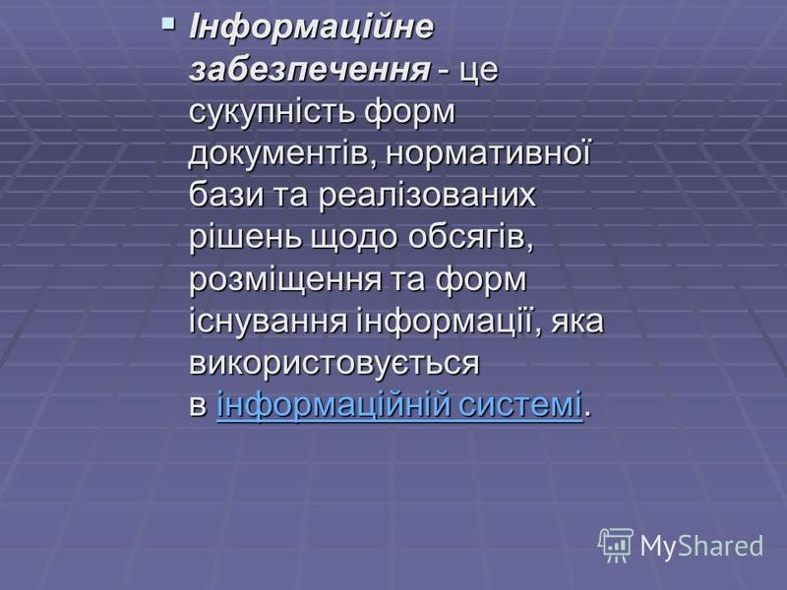

47
1 Сутність та принципи формування інформаційного забезпечення

Slide 48
48
Фінансова інформація являє собою набір даних (в систематизованій певним чином формі) про стан:
- господарських ресурсів,
- зобов’язань і фінансових джерел,
- прибутку і витрат, що дозволяють судити про
очікувані доходи і пов’язані з ними ризики,
- оборотів фірми і якості її активів,
- обсягу і якості потоків грошових коштів.

Slide 49
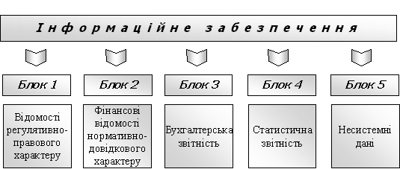
49
Інформаційне забезпечення фінансового контролінгу – сукупність інформаційних ресурсів і способів їх організації, необхідних та придатних для реалізації контрольно-аналітичних процедур.

Slide 50
50
Якісні характеристики фінансової інформації
основоположні якісні характеристики
посилювальні характеристики
доречність
зіставність
вчасність
правдиве подання
можливість перевірки
зрозумілість

Slide 51
51
Доречність
Інформація є доречною, якщо вона може вплинути на рішення, які приймають користувачі. Тому необхідно визначити інформаційні потреби різних груп користувачів.
Ознаками доречності є:
суттєвість. Інформація є суттєвою, якщо її відсутність або неправильне подання може вплинути на рішення користувачів;
підтверджувальна цінність. Інформація повинна забезпечувати можливість реакції на попередні оцінки (підтверджувати або змінювати);
передбачувальна цінність. Інформацію можна використати як вхідні дані для процесів, які використовуються для прогнозування майбутніх доходів.

Slide 52
52
Правдиве подання
Інформація повинна правдиво розкривати явища, для відображення яких вона призначена.
Характеристиками правдивого подання є:
повнота. Інформація необхідна користувачеві для того, щоб зрозуміти описуване явище, включаючи всі необхідні коментарі та пояснення;
нейтральність (неупередженість). Підбір і подання інформації не мають впливати на прийняття рішення або формування судження з метою досягнення запланованого результату;
відсутність помилок означає певну точність і коректність усіх показників.

Slide 53
53
Зіставність
це якісна характеристика, яка дає змогу користувачам ідентифікувати та зрозуміти подібності статей та відмінності між ними.
Користувачі повинні мати можливість:
зіставляти фінансову інформацію підприємства за різні періоди, аби визначати тенденції його фінансового стану і результатів діяльності;
порівнювати інформацію різних підприємств для прийняття правильних управлінських рішень.

Slide 54

54
Можливість перевірки
означає, що різні поінформовані та незалежні спостерігачі можуть досягти консенсусу (необов’язково повної згоди) у питанні про те, що конкретні дані подано правдиво.

Slide 55
55
Своєчасність
означає можливість для осіб, які приймають рішення, вчасно отримати інформацію, яка може вплинути на їхні рішення.
Корисність інформації, що міститься у фінансовій документації, із часом знижується. Тому звітність слід публікувати якомога швидше після закінчення звітного періоду.

Slide 56
56
Зрозумілість
Класифікація, характер і подання інформації ясно і стисло роблять її зрозумілою для підготовленого користувача.
При оцінці зрозумілості звітності необхідно враховувати, що її користувачі можуть мати різні рівні підготовки щодо сприйняття інформації (наприклад, в галузі бухгалтерського обліку).
Крім того, складність деяких господарських операцій вимагає застосування професійного бухгалтерського судження для адекватного розкриття інформації та досягнення її розуміння.

Slide 57
57
2 Види інформації та їх характеристика
ЗАКОН УКРАЇНИ Про інформацію від 2.10.1992р. N 2657-XII
(із змінами і доповненнями):
Ст. 1
Інформація - будь-які відомості та/або дані, які можуть бути збережені на матеріальних носіях або відображені в електронному вигляді.

Slide 58
58
ЗАКОН УКРАЇНИ Про інформацію від 2.10.1992р. N 2657-XII:
Ст. 10
1. За змістом інформація поділяється на такі види:
інформація про фізичну особу;
інформація довідково-енциклопедичного характеру;
інформація про стан довкілля (екологічна інформація);
інформація про товар (роботу, послугу);
науково-технічна інформація; податкова інформація;
правова інформація; статистична інформація;
соціологічна інформація; критична технологічна інформація;
інші види інформації.

Slide 59
59
ЗАКОН УКРАЇНИ Про інформацію від 2.10.1992р. N 2657-XII:
Ст. 20
2. За порядком доступу інформація поділяється на:
відкриту інформацію та інформацію з обмеженим доступом.
Будь-яка інформація є відкритою, крім тієї, що віднесена законом до інформації з обмеженим доступом.
Ст. 21
Інформацією з обмеженим доступом є конфіденційна, таємна та службова інформація.

Slide 60
60
3. Відповідно до функцій управління виокремлюють такі види інформації:
- прогнозна - пов’язана з функцією прогнозування, відображає ймовірне твердження про майбутній стан господарських процесів;
- планово-договірна - пов’язана з функцією планування, описує господарські процеси, що мають відбутися в заданому часовому періоді;
- облікова - пов’язана з функціями оперативного, бухгалтерського, статистичного обліку та відбиває господарські процеси, які вже здійснилися, а також фактичний стан.
- нормативна - пов’язана з функцією підготовки виробництва, регламентує витрати ресурсів, рівень запасів і заділів тощо;
- довідкова - призначена для деталізації процесів, розшифрування та доповнення різними відомостями;
- таблична - містить коефіцієнтні величини.

Slide 61
61
4. За технологією обробки інформацію поділяють на види:
- первинна - інформація, що надходить до об’єкта та виникає на початковій стадії процесу управління;
- внутрішня - інформація, що виникає у процесі господарської діяльності об’єкта;
- зовнішня - інформація, що виникає за межами об’єкта;
- змінна - інформація, що характеризується зміною своїх значень під час кожної її реєстрації;
- умовно-стала - інформація, що зберігає свої значення протягом тривалого часу;
- необроблена - інформація, що в незмінному вигляді переходить із вхідної у вихідну;
- вхідна - інформація, що вводиться до оброблення;
- похідна - інформація заново створена;
- проміжна - інформація, що надходить для чергового оброблення;
- вихідна - видається наприкінці оброблення як результат розв’я­зання задач і використовується для прийняття управлінських рішень.

Slide 62

62
5. За способом відображення:
- текстова (алфавітна, алфавітно-цифрова);
- графічна (креслення, діаграми, схеми, графіки);
6. За способом обробки:
що піддається механізованій
обробці;
що не піддається механізованій
обробці.

Slide 63


63
3 Система інформаційного забезпечення внутрішньогосподарського контролінгу в системі управління

Slide 64
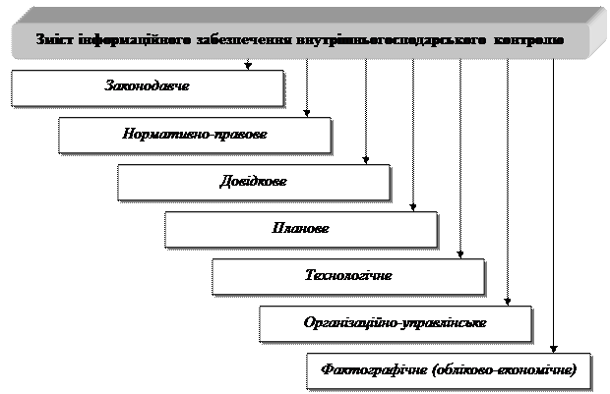
64

Slide 65
65
Законодавче – сукупність законів та законодавчих актів, виданих Верховною Радою України, президентом України, Постанов уряду з питань регулювання розвитку обліку та контролю, також законодавчі акти з питань цивільного, трудового, господарського, адміністративного та кримінального права, що використовуються в процесі виробничої та фінансово-господарської діяльності підприємства.

Slide 66
66
Нормативно-правове – інформація в різних нормативних актах органів державного управління з планування, обліку, звітності, контролю, статистики та економічному аналізу.
Довідкове та планове – інформація, що міститься в планах економічного та соціального розвитку підприємства: норми та нормативи витрачання матеріальних, трудових і фінансових ресурсів підприємства, що розробляють на самому підприємстві.

Slide 67
67
Технологічне – технічна документація з технології виробництва продукції робіт і послуг, державні та галузеві стандарти, технічні умови з якості продукції, проектно-технічна документація, та інші, що використовуються на підприємстві.
Організаційно-управлінське – складається з організаційних регламентів щодо структури підприємства, його юридично-правової самостійності, а також організаційно-розпорядчих документів та службового листування.

Slide 68
68
Фактографічне (обліково-економічне) – сукупність даних економічного характеру, що характеризують господарські процеси виробничої та фінансово-господарської діяльності відображені в первинних документах, регістрах бухгалтерського, статистичного, оперативно-технічного, податкового обліку, а також звітності контрольованого підприємства.

Slide 69
69
Групи стандартів фінансового контролінгу підприємства:
Загальна група стандартів:
1) Професіоналізм (професійна відповідальність, контроль якості праці, компетентність, відповідність кодексу етики, безперервне навчання, спілкування з посадовими особами об’єкту контролю та використання засобів комунікації).
2) Самостійність.
3) Незалежність.

Slide 70
70
Групи стандартів внутрішнього фінансового контролінгу підприємства:
Спеціальна група стандартів:
1) Організація контролінгу.
2) Ризики та суттєвість.
3) Задачі і процедури контролінгу.
4) Моніторинг системи контролінгу.
5) Автоматизація контролінгу.

Slide 71


71
Самостійна група, що не є стандартами:
Кодекс професійної етики внутрішнього контролера.

Slide 72
Тема 3 Методичний інструментарій оперативного фінансового контролінгу
72

Slide 73
План
73
1. Показники оперативного аналізу в системі фінансового контролінгу.
2. Аналіз відхилень як основний інструмент оцінки діяльності центрів відповідальності.
3. Методи оперативного фінансового контролінгу.

Slide 74


1 Показники оперативного аналізу в системі фінансового контролінгу
74
Показник – кількісно-якісна характеристика соціально- економічних явищ і процесів.

Slide 75
У сучасній системі контролінгу виділяють різні класифікації показників відповідно до певних критеріїв:
– ресурси виробництва (засоби виробництва, матеріальні, персонал);
– господарські процеси (інвестиційна діяльність, постачання, виробництво та збут продукції, науково-дослідницька діяльність тощо);
– фінансова діяльність;
– показники ефективності використання ресурсів та здійснення процесів управлінської діяльності.
75
Джерело: Круш П.В., Хоменко Т.Ю. Аналіз системи показників контролінгу для прийняття управлінських рішень. Підприємництво та інновації. 2015. Вип. 1, http://ei-journal.in.ua/index.php/journal/article/view/42/28

Slide 76
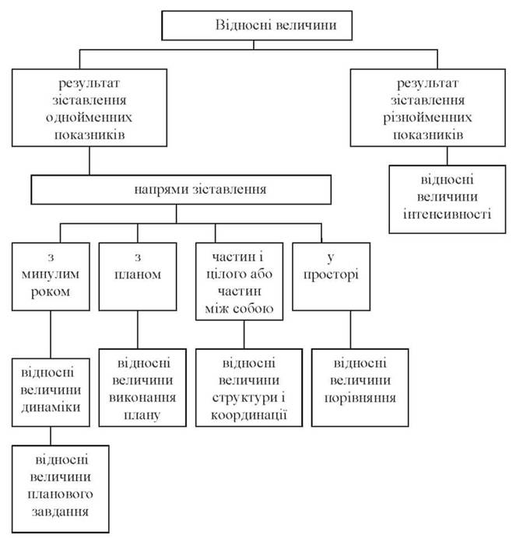
76
Найважливішими показниками діяльності підприємства є:
- показники ліквідності
- показники ділової активності
- показники рентабельності
- показники фінансової стійкості
- показники управління
персоналом
- показники виробничого процесу.

Slide 77
77
Показники ліквідності - показують наскільки швидко та без значних додаткових витрат підприємство здатне погашати свої зобов’язання.
Вони визначаються з метою контролю та своєчасного надходження коштів на розрахункові рахунки з метою уникнення банкрутства.
Коефіцієнт абсолютної ліквідності - показує спроможність підприємства покрити зобов’язання готівкою, 0,2 – 0,25,
Проміжний коефіцієнт ліквідності - відображає відношення найбільш мобільних оборотних активів до поточних зобов’язань, 0,8 – 1,0,
Коефіцієнт загальної ліквідності (покриття) - показує спроможність підприємства погасити поточні зобов’язання, 1,8 – 2,0,
Показник платоспроможності підприємства - показує період (дні) здійснення поточної господарської діяльності без залучення додаткових джерел,
Показник чистих оборотних коштів - свідчить про ступінь фінансової стійкості підприємства.
Джерело: Круш П.В., Хоменко Т.Ю. Аналіз системи показників контролінгу для прийняття управлінських рішень. Підприємництво та інновації. 2015. Вип. 1, http://ei-journal.in.ua/index.php/journal/article/view/42/28

Slide 78
78
Показники ділової активності - показують здатність підприємства ефективно використовувати свої ресурси.
1. Коефіцієнт оборотності капіталу - визначає відношення обсягу реалізації до суми активів та показує кількість разів за рік здійснення повного виробничого циклу на підприємстві,
2. Коефіцієнт оборотності запасів (швидкість їх реалізації) - чим вище значення, тим менше коштів зв’язується в цій найменш ліквідній статті активів, тим стійкіший фінансовий стан,
3. Показник оборотності запасів - період (дні), необхідний для продажу матеріальних активів,
4. Показник оборотності рахунків постачальників - період (дні), необхідний для оплати рахунків постачальників,
5. Показник оборотності матеріальних необоротних активів (фондовіддачі) - може бути підвищена завдяки зниженню питомої ваги матеріальних необоротних активів або підвищенню їх технічного рівня,
6. Коефіцієнт оборотності власного капіталу - чим вище показник, тим вище рівень віддачі від вкладеного капіталу.
Джерело: Круш П.В., Хоменко Т.Ю. Аналіз системи показників контролінгу для прийняття управлінських рішень. Підприємництво та інновації. 2015. Вип. 1, http://ei-journal.in.ua/index.php/journal/article/view/42/28

Slide 79
79
Показники рентабельності - відображають рівень прибутковості реалізації товарів або інвестованих ресурсів.
Рентабельність продукції - відношення прибутку від реалізації до витрат на виробництво продукції,
Рентабельність продажів - відношення прибутку від реалізації до обсягу реалізації продукції,
Рентабельність усього капіталу підприємства - отримують шляхом ділення прибутку, отриманого у звітному періоді, на інвестований у виробничу діяльність капітал,
Рентабельність власного капіталу - визначає прибуток, отриманий на одиницю капіталу власників підприємства.
Рентабельність перманентного капіталу - визначає прибутковість капіталу, що знаходиться у довгостроковому користуванні підприємством.
Джерело: Круш П.В., Хоменко Т.Ю. Аналіз системи показників контролінгу для прийняття управлінських рішень. Підприємництво та інновації. 2015. Вип. 1, http://ei-journal.in.ua/index.php/journal/article/view/42/28

Slide 80
Показники фінансової стійкості - показують здатність підприємства забезпечити стійке функціонування в довгостроковій перспективі та оцінюють умови платоспроможності підприємства.
80
Коефіцієнт власності, або автономії - відображає співвідношення між інтересами акціонерів та кредиторів. Відношення власного капіталу до валюти балансу має бути не менше 50%,
Коефіцієнт залучення капіталу - частка залучених коштів у загальному капіталі,
Коефіцієнт залежності від зовнішніх боргів - показує залежність підприємства від зовнішніх позик і боргів. Чим більше зобов’язань, тим небезпечніший фінансовий стан,
Коефіцієнт забезпечення необоротних активів власним капіталом - частка власного капіталу у створенні необоротних активів,
Коефіцієнт захисту кредиторів - показує ступінь захищеності кредиторів та гарантію виплати відсотків на надані підприємству позички. Вказує, у скільки разів більше коштів заробило підприємство, ніж потрібно для оплати відсотків, >1 (при <1, підприємство вважається банкрутом).
Коефіцієнт середнього процента за залучення коштів - показує, наскільки дорогим є залучення коштів у загальний оборот підприємства,
Коефіцієнт забезпеченості акцій - показує прибуток на 1 грн. акцій, які знаходяться в обігу.
Джерело: Круш П.В., Хоменко Т.Ю. Аналіз системи показників контролінгу для прийняття управлінських рішень. Підприємництво та інновації. 2015. Вип. 1, http://ei-journal.in.ua/index.php/journal/article/view/42/28

Slide 81
81
Показники управління персоналом - показують ступінь ефективності використання (віддачу від) персоналу.
Штат підприємства - забезпечує основне функціонування підприємства, виконує роботи, які постійно є на підприємстві,
Фонд заробітної плати - використовується у господарській практиці, статистичній звітності, економічному аналізі,
Охорона праці - заходи, що спрямовані на збереження життя, здоров’я і працездатності людини в процесі трудової діяльності,
Середня заробітна плата - характеризує розмір нарахованої заробітної плати, яка припадає на одного працівника підприємства.
Продуктивність праці - характеризує обсяг продукції, виробленої за одиницю часу, або витрати часу на виробництво одиниці продукції,
Трудомісткість продукції - зворотний показник продуктивності праці. Характеризує витрати робочого часу на виробництво одиниці продукції.
Джерело: Круш П.В., Хоменко Т.Ю. Аналіз системи показників контролінгу для прийняття управлінських рішень. Підприємництво та інновації. 2015. Вип. 1, http://ei-journal.in.ua/index.php/journal/article/view/42/28

Slide 82
82
Показники виробничого процесу - слугують для оцінки раціональності / ефективності організації виробництва.
1. Обсяг виробництва – кількість (обсяг) виготовленої продукції та виконаних робіт за певний період часу,
2. Виробничі потужності - максимально можливий випуск продукції при повному
використанні виробничого обладнання і площ з урахуванням застосування передової технології, організації виробництва і праці,
3. Собівартість продукції - грошовий вираз витрат на виробництво та реалізацію продукції,
4. Витрати - зменшення економічних вигід в результаті вибуття грошових коштів або іншого майна,
5. Ціна - сума грошей, за яку продавець згоден продати, а покупець готовий купити одиницю товару.
Джерело: Круш П.В., Хоменко Т.Ю. Аналіз системи показників контролінгу для прийняття управлінських рішень. Підприємництво та інновації. 2015. Вип. 1, http://ei-journal.in.ua/index.php/journal/article/view/42/28

Slide 83
83
2 Аналіз відхилень як основний інструмент оцінки діяльності центрів відповідальності
Центр відповідальності – частина підприємства, керівник якого особисто відповідає за результати її роботи.
Метою обліку відхилень по центрах відповідальності є задоволення інформаційних потреб внутрішнього управління, що дозволяє оперативно контролювати витрати і результати на різних рівнях управління організації, оцінювати роботу окремих менеджерів та підрозділів на основі узгоджених планів діяльності, оперативності надання взаємопов’язаної звітної інформації, а також первинного аналізу.

Slide 84


84
Центри відповідальності:
центри витрат,
центри вируч­ки,
центри прибутку,
центри інвестицій.

Slide 85
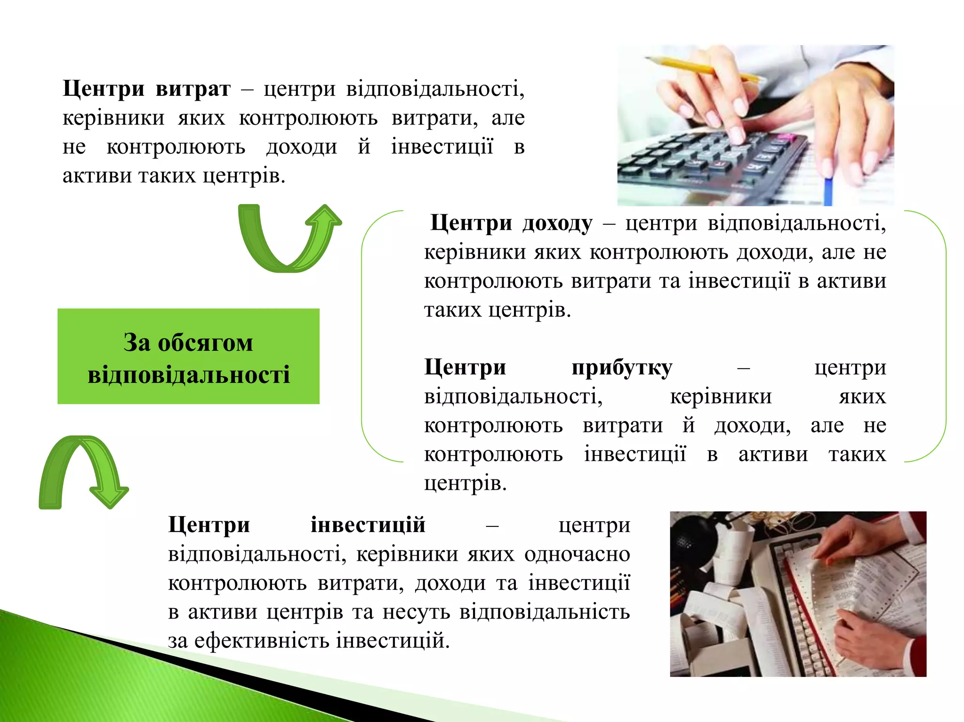
85
Джерело: https://image.slidesharecdn.com/random-221006081054-94bf2162/75/ppt-9-2048.jpg?cb=1667561509

Slide 86
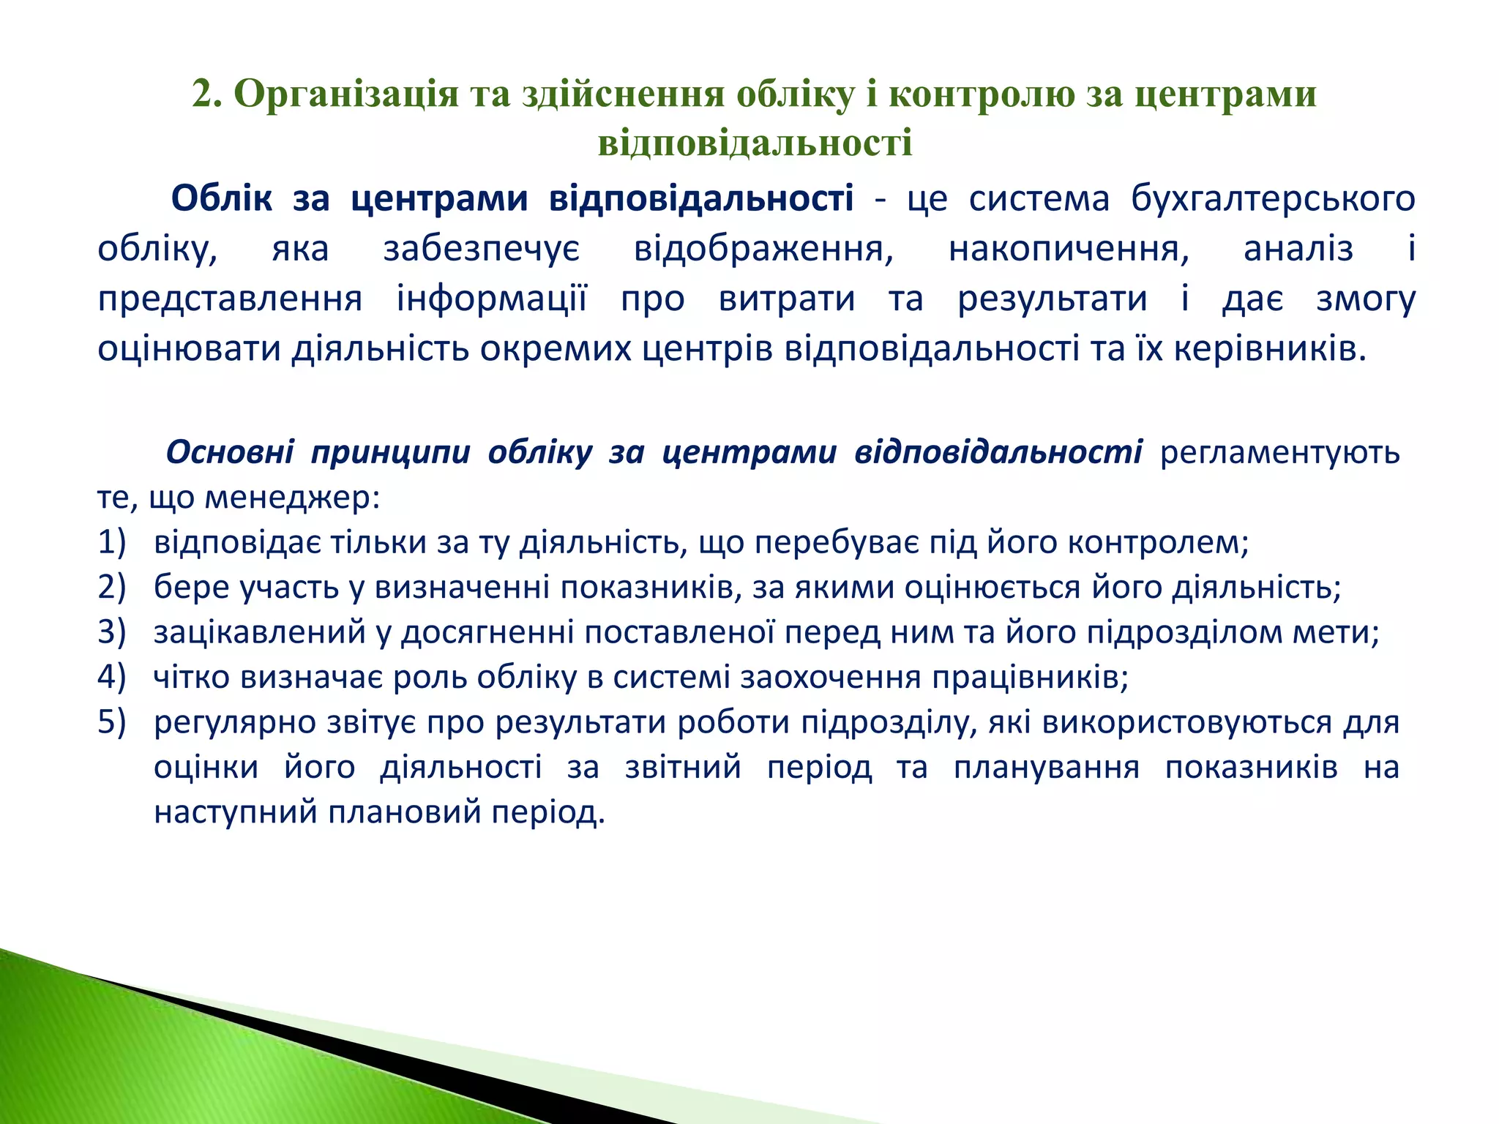
86
Джерело: https://image.slidesharecdn.com/random-221006081054-94bf2162/75/ppt-9-2048.jpg?cb=1667561509

Slide 87
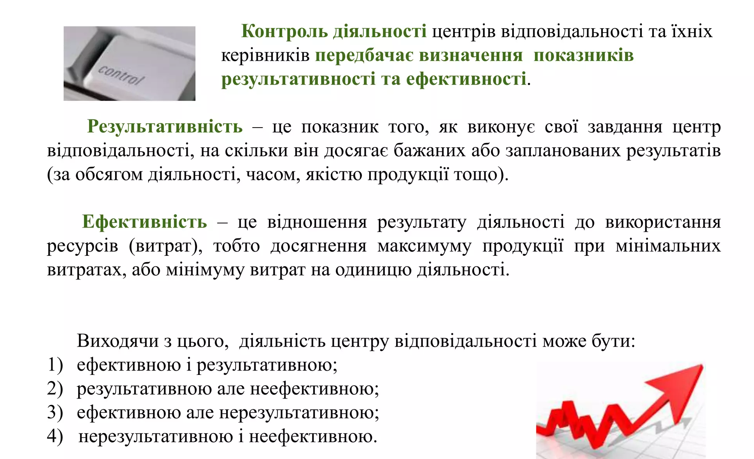
87
Джерело: https://image.slidesharecdn.com/random-221006081054-94bf2162/75/ppt-9-2048.jpg?cb=1667561509

Slide 88
88
Відхилення – різниця між фактичними і нормативними показниками.
Основна мета аналізу відхилень – оцінка ефективності роботи підрозділів та вірності складених планів (бюджетів).
Для ефективного оперативного управління необхідно встановити причини відхилень, визначити, які відхилення якими факторами спричинені, встановити, хто є відповідальним за виникнення відхилень, прийняти рішення, що дозволить уникнути несприятливих відхилень в майбутньому.

Slide 89
89
Відхилення виникають внаслідок зміни трьох основних факторів:
- обсягів виробництва,
- цін на ресурси,
- норм затрат на одиницю випуску.
Зазвичай всі ці фактори діють одночасно.
Залежно від причин виникнення, відхилення поділяють на дві групи:
♦ відхилення внаслідок планування пов'язані з помилками та прорахунками в процесі складання прогнозів, планів, визначення функції витрат в доходів, калькулювання планової собівартості, тощо.
♦ відхилення внаслідок діяльності є результатом дій персоналу або певних подій (зміни попиту, коливання ціни тощо).

Slide 90
Відхилення бувають позитивними (економія) і негативними (перевитрати); облікованими і необлікованими; матеріальними і вартісними.
90
Позитивні відхилення прямих затрат розглядаються з точки зору обґрунтованості норм і нормативів, розрахованих на одиницю продукції. Відхилення в частині постійних витрат аналізують за їх реагуванням на зміну обсягів виробництва й дотриманням гнучких кошторисів.
Негативні відхилення прямих затрат аналізують з позицій дотримання технологічних процесів, стандартів організації і управління виробництвом стосовно конкретних видів продукції, робіт чи послуг.
Джерело: https://westudents.com.ua/glavy/98115-81-vdhilennya-ta-h-prichini-analz-vdhilen.html

Slide 91
Відхилення бувають позитивними (економія) і негативними (перевитрати); облікованими і необлікованими; матеріальними і вартісними.
91
Обліковані (документовані) – відхилення, фактично відображені у бухгалтерських документах, виявлені за даними сигнальної документації до початку процесу виробництва, в міру виконання виробничого завдання, за допомогою розрахунків і формул після закінчення звітного періоду (від декількох годин до декількох місяців).
Необліковані (недокументовані) – виявляються методами інвентаризації, після закінчення звітного періоду й свідчать про недостатній рівень організації виробництва й управлінського обліку.
Джерело: https://westudents.com.ua/glavy/98115-81-vdhilennya-ta-h-prichini-analz-vdhilen.html

Slide 92
Відхилення бувають позитивними (економія) і негативними (перевитрати); облікованими і необлікованими; матеріальними і вартісними.
92
Матеріальні відхилення виникають у постачальницько-заготівельній та виробничій діяльності, розподіляються між залишками матеріалів, незавершеного виробництва, готової і реалізованої у даному звітному періоді продукції.
Вартісні відхилення, як правило, відносять на собівартість реалізованої продукції.
Джерело: https://westudents.com.ua/glavy/98115-81-vdhilennya-ta-h-prichini-analz-vdhilen.html

Slide 93
93
3 Методи оперативного фінансового контролінгу
Основні методи оперативного фінансового контролінгу:
система директ-костинг,
факторний аналіз відхилень,
АВС-аналіз,
XYZ-аналіз,
функціонально-вартісний аналіз,
оптимізація роз­мірів партій продукції,
аналіз знижок,
тощо.

Slide 94
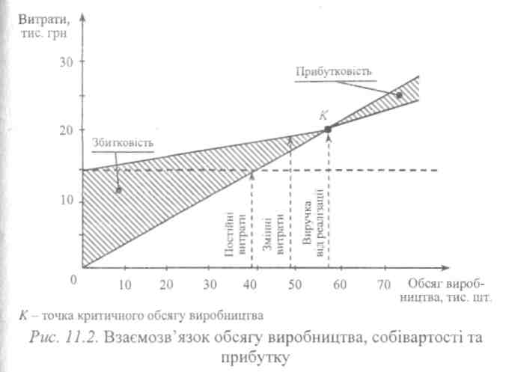
94
Метод (система) директ-костинг
має два варіанти:
простий директ-костинг, заснований на використанні в об­ліку даних тільки про змінні витрати;
розвинутий директ-костинг, при застосуванні якого до со­бівартості разом із змінними витратами включаються також пря­мі постійні витрати на виробництво та реалізацію продукції.

Slide 95
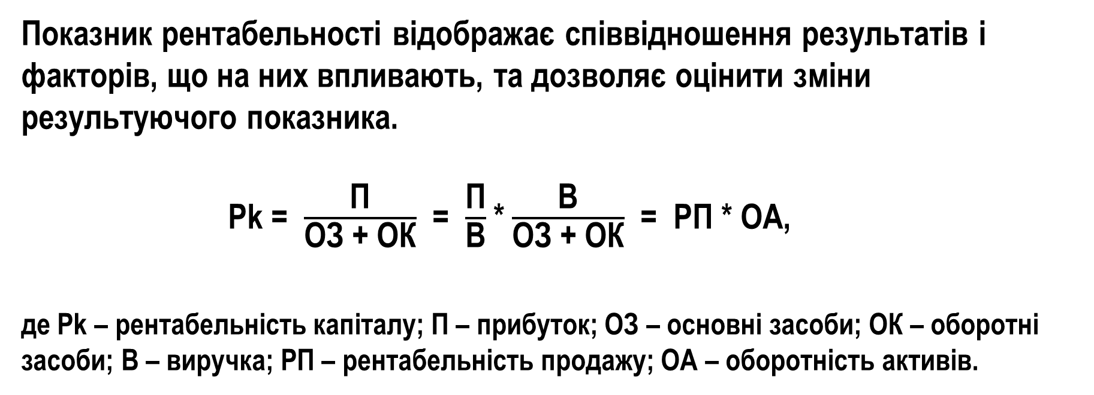
95
Поточний контроль і аналіз відхилень
Показник рентабельності відображає співвідношення результатів і факторів, що на них впливають, та дозволяє оцінити зміни результуючого показника.
Pk = $\frac{\text{П}}{\text{О}\text{З} \text{+}\text{ ОК}}$ = $\frac{\text{П}}{\text{В}}$* $\frac{\text{В}}{\text{О}\text{З} \text{+}\text{ ОК}}$= РП * ОА,
де Pk – рентабельність капіталу; П – прибуток; ОЗ – основні засоби; ОК – оборотні засоби; В – виручка; РП – рентабельність продажу; ОА – оборотність активів.

Slide 96
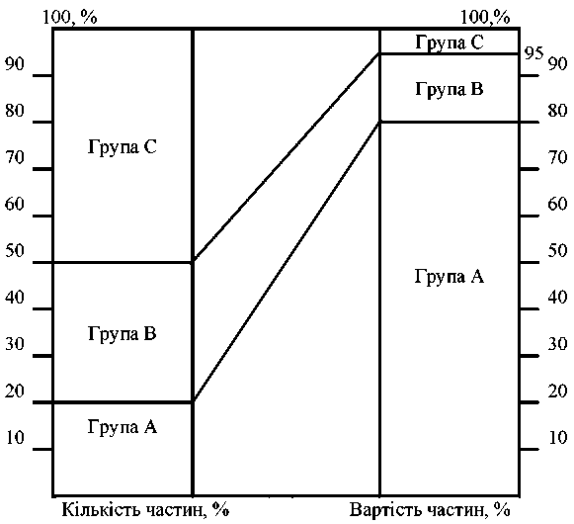
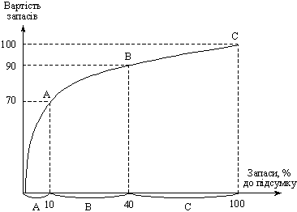
ABC - аналіз
96
ABC - метод вивчення асортименту. В його основі лежить закон Парето - 20% товарів дають 80% ефективності, а решта 80% товарів - лише 20%.
Категорія A - пріоритетні товари: 20% товарів приносять 80% прибутку. Загальноприйнята практика - створення для групи A надлишкового запасу.
Категорія B - звичайні товари: забезпечують основний товарообіг компанії та складають 30% асортименту і 15% продажів. Тому потрібно забезпечити їх постійну наявність та достатній запас на складі або в торговій мережі.
Категорія C - товари, які гірше продаються та складають близько 50% від загального асортименту й приносять ~ 5% прибутку.

Slide 97
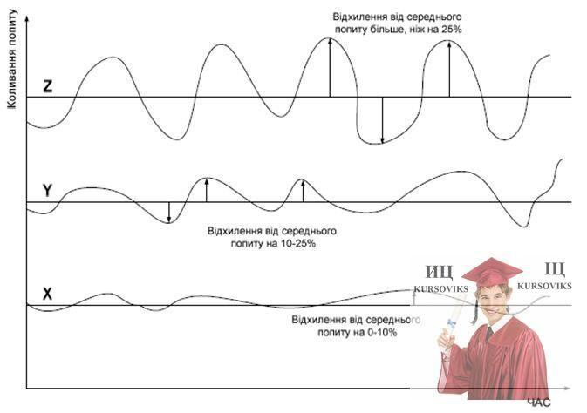
XYZ аналіз
97
XYZ аналіз показує стабільність продажів товару за певний період.
В основі аналізу лежить визначення коефіцієнта варіації товарів, тобто оцінка процентного відхилення обсягу продажів від середнього значення: чим більше показник варіації, тим менш стійкий обсяг продажів цього виду товару.
Категорія X - товари з найбільш стійким обсягом продажів (коефіцієнт варіації до 0,1-0,2).
Категорія Y - товари з прогнозованим, але мінливим обсягом продажів (коефіцієнт варіації від 0,2 до 0,6);
Категорія Z - товари, що мають випадковий попит (коефіцієнт варіації від 0,6 і вище).

Slide 98
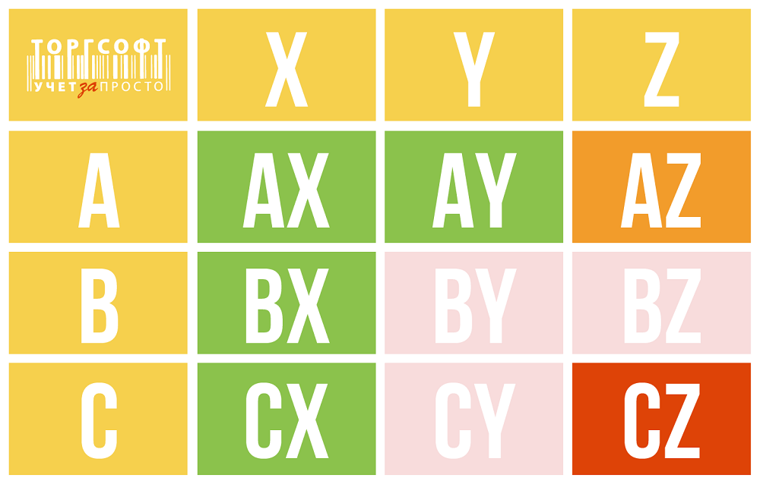
98
ABC і XYZ аналіз
Зеленим кольором зображено товари, які забезпечують основний товарообіг та стабільно продаються. Необхідно забезпечити постійну наявність цих товарів.
Жовтим зображено категорію, на яку потрібно звернути увагу. Це важливі товари, але з не стабільними продажами.
Червоним кольором - категорія вимагає вдумливого аналізу. Ці товари можна виводити з асортименту, якщо вони не нові, елітні або унікальні.
XYZ
ABC

Slide 99
99
Група AX. Товари з високим товарообігом та стабільними продажами, повинні бути в наявності і для цієї групи не потрібно створювати надлишковий запас. Реалізація товарів цієї групи стабільна і добре прогнозується.
Група BX. Товари аналогічні групі AX, продаж цих товарів також стабільний та його можна спрогнозувати.
Група CX. Товари замовляють у постачальника зі стабільною періодичністю.
Група AY. Високий товарообіг, нестабільний продаж, товар краще мати в невеликому надлишку, щоб не було перебоїв з його наявністю.
Група BY. Високий товарообіг, нестабільні продажі, товар у невеликому надлишку, щоб забезпечити перманентну наявність товару.
Група CY. Товари можна замовляти у постачальника регулярно, при цьому рекомендується мати страховий запас через коливання попиту, якщо дозволяють фінансові можливості.
Група AZ і група BZ. Товари при високому товарообігу відрізняються низькою прогнозованістю продажів; слід переглянути систему замовлень: більш часті постачання, вибір територіально близьких постачальників, ретельний контроль запасів, робота з цими групами товарів найдосвідченішого менеджеру.
Група CZ. Це нові товари, товари спонтанного попиту, що поставляються під замовлення. Частину цих товарів можна безболісно вивести з асортименту, інші постійно контролювати, аби не допустити неліквідів, через які компанія зазнає збитків.

Slide 100
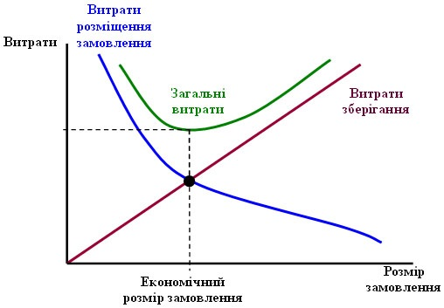
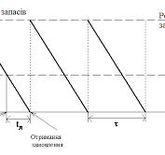
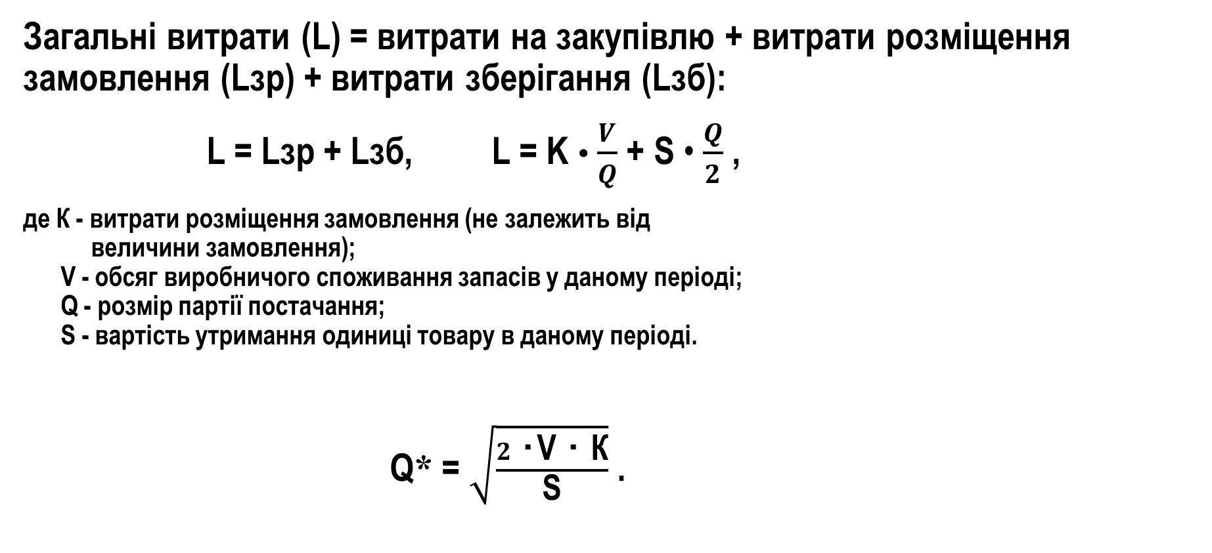
100
Загальні витрати (L) = витрати на закупівлю + витрати розміщення замовлення (Lзр) + витрати зберігання (Lзб):
L = Lзр + Lзб, L = K • $\frac{V}{Q}$ + S • $\frac{Q}{2}$ ,
де К - витрати розміщення замовлення (не залежить від
величини замовлення);
V - обсяг виробничого споживання запасів у даному періоді;
Q - розмір партії постачання;
S - вартість утримання одиниці товару в даному періоді.
Q* = $\sqrt{\frac{2 \text{‧}\text{V} \text{‧} \text{К}}{\text{S}}}$ .

Slide 101
Знижки (discounts) – суми, що поступаються продавцем товару різним покупцям з метою розширення ринку збуту та збільшення обсягів продажу, покриття окремих витрат.
101
У практиці внутрішньої і міжнародної торгівлі використовується близько 20 видів знижок.
Найбільш поширені знижки:
- загальна (проста) знижка надається з прейскурантної чи довідкової ціни товару (становить 20-30%, а деяких випадках сягає 40%). Такі знижки широко практикуються під час укладання угод на машини та устаткування;
- особлива (сконто) знижка надається при купівлі товару за розрахунок готівкою. Надається продавцем у випадках, коли довідкова ціна передбачає короткостроковий кредит і покупець згоден сплатити товар готівкою (становить 2-3% довідкової ціни або відповідає розміру позичкового відсотка на грошовому ринку);
Джерело: https://livingfo.com/znyzhky/

Slide 102
102
Найбільш поширені знижки:
- знижка за оборот (бонусна) надається постійним покупцям на підставі спеціальної домовленості. У контракті встановлюється шкала знижок залежно від досягнутого обороту протягом певного терміну, а також порядок виплат сум на основі цих знижок (за деякими видами обладнання бонусні знижки сягають 15-20% обороту);
- знижка за кількість або серійність (прогресивна) надається покупцеві за умови регулярної купівлі їм наперед визначеного товару. Серійні замовлення вигідні для виробників, тому що під час виготовлення однотипного товару знижуються витрати виробництва;
- дилерська знижка надається виробниками своїм постійним представникам чи посередникам зі збуту, широко поширена під час продажу автомобілів, тракторів, деяких видів стандартного обладнання (дилерські знижки на автомобілі коливаються в залежності від марки машини та становлять у середньому 15-20% роздрібної ціни);
Джерело: https://livingfo.com/znyzhky/

Slide 103
103
Найбільш поширені знижки:
- спеціальні знижки надаються привілейованим покупцям, у замовлення яких особливо зацікавлені продавці. До цієї категорії належать знижки на пробні партії та замовлення, які мають на меті зацікавити покупця, а також знижки за тривалість відносин, регулярність чи стійкість замовлень, за допомогою яких виробники прагнуть утримати постійну клієнтуру;
- експортні знижки надаються продавцями під час продажу товарів закордонним покупцям понад знижки, які діють покупців внутрішнього ринку. Вони мають на меті підвищити конкурентоспроможність того чи іншого товару на зовнішньому ринку;
- сезонні знижки надаються споживачу за купівлю товару чи послуги поза періодом активного сезону. Вони дозволяють продавцеві підтримувати стабільніший рівень виробництва протягом усього року;
- приховані знижки надаються покупцям у вигляді знижки на фрахт, пільгових кредитів або безвідсоткових кредитів шляхом надання безкоштовних послуг, надання безкоштовних зразків;
Джерело: https://livingfo.com/znyzhky/

Slide 104
104
Найбільш поширені знижки:
- знижки за повернення надаються покупцю в розмірі 25-30% прейскурантної ціни при поверненні ним раніше купленого у цієї фірми товару застарілого зразка (моделі). Застосовуються під час продажу автомобілів, електрообладнання, рухомого складу, стандартного промислового обладнання тощо. Знижки під час продажу уживаного обладнання становлять іноді до 50% і більше початкової ціни товару;
- заліки – інші види знижок із прейскурантної ціни. Наприклад, товарообмінний залік – це зменшення ціни нового товару за умови здавання старого. Такий залік найчастіше застосовують під час продажу автомобілів та деяких товарів тривалого користування. Під заліками стимулювання збуту розуміють виплати чи знижки з ціни винагороди дилерів за участь у програмах реклами та підтримки збуту;
- клубні знижки надаються національними та міжнародними дисконтними клубами своїм членам – «клубні цінові знижки» на послуги та товари. Особливо поширені такі знижки на перевезення, оренду, автомашини, готельні та ресторанні послуги, страхування. У цьому члени клубів отримують клубні карти для безготівкових розрахунків.
Джерело: https://livingfo.com/znyzhky/

Slide 105

105
Самостійне творче завдання
Перегляньте статтю:
Цінові хитрощі для підвищення продажів.
Способи формування привабливих цін.
за посиланням:
https://webmaestro.com.ua/ua/blog/cinovi-xytroshhi/
Підготуйте власні обґрунтування, пропозиції тощо до аудиторної дискусії.

Slide 106
Тема 4 Методичний інструментарій стратегічного фінансового контролінгу
106

Slide 107
ПЛАН
107
Концептуальні особливості стратегічного фінансового контролінгу.
Інструменти стратегічного фінансового контролінгу.
Стратегічний фінансовий контролінг як інструмент запобігання банкрутства.

Slide 108
108
1 Концептуальні особливості стратегічного фінансового контролінгу
Стратегічний контролінг – складова системи управління досягненням довгострокових цілей підприємства, спрямована на вирішення завдань, що відповідають обраній стратегії підприємства та яка передбачає формулювання цілей, що відображають бажаний стан підприємства в майбутньому за умови своєчасного виявлення та усунення наявних відхилень з метою внесення поправок до стратегії підприємства.

Slide 109
109
Об’єктом стратегічного управління є стратегічний процес, що включає наступні етапи:
1) дослідження внутрішнього і зовнішнього середовища підприємства, в рамках якого воно діє (стратегічний аналіз);
2) визначення місії, постановка цілей, формулювання стратегій, розгляд альтернатив, остаточний вибір і складання відповідних планів (стратегічне планування);
3) розробка нової організаційної структури і системи управління, практична діяльність по досягненню поставлених цілей, в тому числі в непередбачуваних ситуаціях, перетворенню підприємства в новий стан, оцінка результатів, коригування подальших кроків (управління реалізацією стратегій і планів, або стратегічне управління, у вузькому розумінні).

Slide 110
110
Узгодження цілей стратегічного фінансового контролінгу з фінансовою стратегією підприємства
Системи стратегічного
контролінгу
Стратегія підприємства
1. Фінансові цілі підприємства
2. Покращення якості бізнес-процесів
3. Підвищення конкурентоспроможності
4. Рівень взаємовідносин із постачальниками та клієнтами
5. Розвиток інвестиційної привабливості
6. Розвиток персоналу та корпоративної культури
Джерело: http://repository.hneu.edu.ua/bitstream/123456789/23045/1/2019%20-%20%D0%A1%D0%B0%D0%B1%D0%BB%D1%96%D0%BD%D0%B0%20%D0%9D%20%D0%92%2C%20%D0%9A%D1%83%D0%B7%D0%B5%D0%BD%D0%BA%D0%BE%20%D0%A2%20%D0%91.pdf

Slide 111
111
В стратегічному фінансовому контролінгу вирішуються такі завдання:
- визначення стратегічних напрямів діяльності підприємства;
- визначення стратегічних факторів успіху;
- визначення стратегічних цілей і розробка фінансової стратегії підприємства;
- впровадження дійової системи раннього попередження та реагування (перманентний аналіз шансів і ризиків, сильних та слабких сторін);
- визначення горизонтів планування;
- довгострокове фінансове планування: планування прибутків та збитків, Cash-flow, балансу, основних фінансових показників;
- довгострокове управління вартістю підприємства та прибутками його власників;
- забезпечення інтеграції довгострокових стратегічних цілей та оперативних завдань, які ставляться перед окремими працівниками та структурними підрозділами.

Slide 112

112
На початку 90-х років минулого століття
Д. Нортон – президент компанії
Balanсed Scorecard Collaborative
і Р. Каплан, професор Harvard Business School, запропонували модель, яка надала можливості відобразити найважливішу інформацію у вигляді системи, що поєднала в собі показники, які реалізували принцип стратегічної
збалансованості.
Robert Kaplan & David Norton

Slide 113
113
Модель Balanced Scorecard включає 4 складові:
фінансову (формування показників, що відображають сучасний стан підприємства та виявляють резерви його покращення),
маркетингову, або клієнтську (моніторинг зовнішнього середовища підприємства)
внутрішніх бізнес-процесів (заходи щодо вдосконалення організації та виробництва продукції з метою задоволення клієнтів),
складову якості та розвитку персоналу (формування нових навичок персоналу підприємства з метою забезпечення функціонування виробничого процесу).
Robert Kaplan & David Norton
Джерело: http://repository.hneu.edu.ua/bitstream/123456789/23045/1/2019%20-%20%D0%A1%D0%B0%D0%B1%D0%BB%D1%96%D0%BD%D0%B0%20%D0%9D%20%D0%92%2C%20%D0%9A%D1%83%D0%B7%D0%B5%D0%BD%D0%BA%D0%BE%20%D0%A2%20%D0%91.pdf

Slide 114
114
Фінансова складова
Маркетингова складова
1. Коефіцієнт автономії (фінансової незалежності).
2. Коефіцієнт покриття (загальної платоспроможності).
3. Коефіцієнт абсолютної платоспроможності.
4. Коефіцієнт рентабельності продажів.
5. Коефіцієнт достатності чистого грошового потоку підприємства.
6. Коефіцієнт рентабельності активів.
1. Критичний обсяг реалізації.
2. Коефіцієнт привабливості товару.
3. Комплексний показник виконання договірних зобов'язань.
4. Коефіцієнт рентабельності каналу розподілу.
5. Частка ринку.
6. Кількість конкурентів.
7. Кількість клієнтів.
8. Своєчасність постачання
Складова внутрішніх бізнес-процесів
1. Коефіцієнт рентабельності продукції.
2. Рентабельність основних засобів.
3. Виробнича потужність.
4. Коефіцієнт ритмічності.
5. Забезпеченість підприємства трудовими ресурсами та ефективність їх використання.
6. Забезпеченість підприємства основними виробничими засобами та ефективність їх використання.
7. Забезпеченість підприємства сировиною і матеріалами та ефективність їх використання.
8. Коефіцієнт придатності основних виробничих засобів.
Складова якості та розвитку персонал
1. Коефіцієнт плинності робочої сили.
2. Продуктивність праці.
3. Коефіцієнт стабільності кадрів.
4. Коефіцієнт забезпеченості кадрами.
5. Коефіцієнт кадрового потенціалу.
6. Коефіцієнт інтелектуального потенціалу.
Джерело: http://repository.hneu.edu.ua/bitstream/123456789/23045/1/2019%20-%20%D0%A1%D0%B0%D0%B1%D0%BB%D1%96%D0%BD%D0%B0%20%D0%9D%20%D0%92%2C%20%D0%9A%D1%83%D0%B7%D0%B5%D0%BD%D0%BA%D0%BE%20%D0%A2%20%D0%91.pdf

Slide 115
115
Впровадження системи стратегічного фінансового контролінгу актуальне при виникненні таких проблем:
1) зниження керованості компанією (особливо гостро може відчуватися в холдингах при значній географічній віддаленості підприємств);
2) постійне відхилення від прийнятої стратегії, отримання результату, відсуває досягнення цілей на невизначений час;
3) реалізація нерелевантних, занадто ризикованих інвестиційних проектів, що відволікають грошові кошти від більш стратегічно значимих проектів;
4) слабка контрольованість фінансових потоків, невиконання бюджетів;
5) збільшення операційного ризику (розрахувати досить складно при відсутності явних втрат, але можна провести якісний аналіз).

Slide 116
116
2 Інструменти стратегічного фінансового контролінгу
До головних інструментів стратегічного контролінгу належать:
- бенчмаркінг;
- вартісний аналіз;
- факторний аналіз відхилень;
- аналіз потенціалу;
- крива досвіду;
- стратегічні розриви;
- розробка сценаріїв;
- портфельний аналіз;
- опитування (анкетування);
- СОФТ-аналіз (аналіз сильних та слабких місць);
- АВС-аналіз;
- Нуль-базис бюджетування.

Slide 117

117
Бенчмаркінг – систематична діяльність, яка спрямована на пошук, оцінку, навчання на кращих прикладах, незалежно від їх розміру, виду власності, розташування чи сфери діяльності.
Основна мета бенчмаркінгу полягає в тому, щоб на основі дослідження внутрішнього та зовнішнього середовища встановити вірогідність успіху підприємницької діяльності.

Slide 118
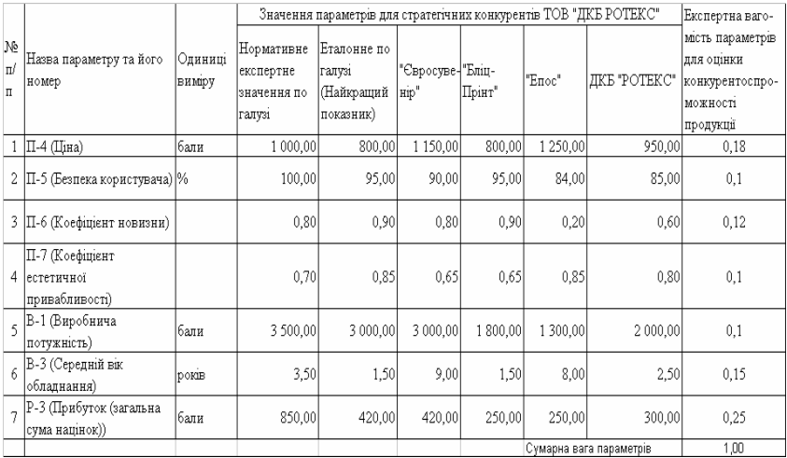
Приклад бенчмаркінгу
118
Джерело: https://www.google.com/url?sa=i&url=https%3A%2F%2Fpidru4niki.com%2F1693080342150%2Fmenedzhment%2Fbenchmarking_ekonomichniy_bezpetsi_pidpriyemstv_konkurentniy_rozvidtsi&psig=AOvVaw2eQVn1bH0guTtzhDokIWaZ&ust=1708784153668000&source=images&cd=vfe&opi=89978449&ved=0CBIQjRxqFwoTCMiz65XTwYQDFQAAAAAdAAAAABAQ

Slide 119
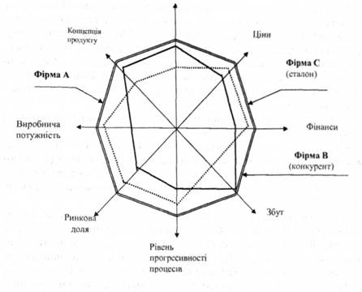
Приклад бенчмаркінгу
119
Джерело: https://www.google.com/url?sa=i&url=https%3A%2F%2Fpidru4niki.com%2F1693080342150%2Fmenedzhment%2Fbenchmarking_ekonomichniy_bezpetsi_pidpriyemstv_konkurentniy_rozvidtsi&psig=AOvVaw2eQVn1bH0guTtzhDokIWaZ&ust=1708784153668000&source=images&cd=vfe&opi=89978449&ved=0CBIQjRxqFwoTCMiz65XTwYQDFQAAAAAdAAAAABAQ

Slide 120
120
Етапи впровадження бенчмаркінгу на підприємстві
Визначення цілей та функціональних сфер аналізу
Виявлення об’єкта бенчмаркінгу
Проведення внутрішнього аналізу підприємства.
Визначення критеріїв порівняння конкурентів
Виявлення лідера у галузі та за її межами. Аналіз показників лідера за визначеними змінними, що аналізуються
Порівняння показників власної компанії із лідером для визначення відставання
Розробка заходів для усунення та ліквідації відхилень та реалізація проєкту

Slide 121
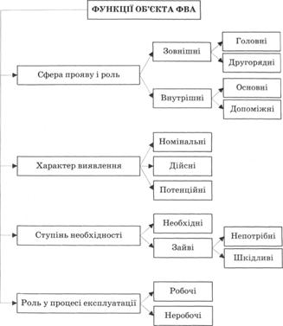
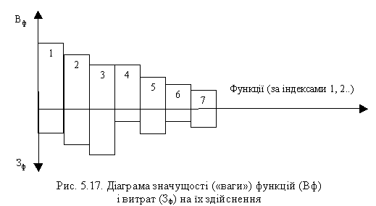
Вартісний (функціонально-вартісний) аналіз – використовується як в оперативному, так і у стратегічному контролінгу.
121
Джерело: https://www.google.com/url?sa=i&url=https%3A%2F%2Fwestudents.com.ua%2Fglavy%2F24870-rozdl-16-funktsonalno-vartsniy-analz.html&psig=AOvVaw3feF2ZIiN-iObudDbmRreD&ust=1708785427318000&source=images&cd=vfe&opi=89978449&ved=0CBIQjRxqFwoTCIiogfrXwYQDFQAAAAAdAAAAABAD

Slide 122
Етапи проведення функціонально-вартісного аналізу
122
Етап здійснення аналізу | Зміст етапу
Етап 1. Підготовчі заходи | Вибір об’єктів функціонально-вартісного аналізу та визначення завдань. Визначення цілей аналізу. Створення робочої групи. Розробка програми аналізу.
Етап 2. Визначення фактичного стану об’єкта аналізу | Збір інформації та опис об’єкта аналізу. Характеристика функцій. Визначення витрат на виконання функцій.
Етап 3. Перевірка фактичного стану | Перевірка якості виконання функцій. Перевірка обґрунтованості витрат.
Етап 4. Пошук рішення | Виявлення усіх можливих варіантів рішення.
Етап 5. Експертиза варіантів рішень | Перевірка можливостей реалізації кожного варіанту рішення. Перевірка економічної доцільності кожного варіанту рішення.
Етап 6. Прийняття рішення щодо впровадження найбільш оптимального варіанту | Вибір рішення. Рекомендація щодо реалізації рішення. Реалізація запропонованого рішення.

Slide 123
123
Стратегічний аналіз потенціалу
Під потенціалом розуміють сукупність можливостей підприємства, які можуть бути використані для реалізації його місії та досягнення посталений цілей.
Стратегічний потенціал підприємства – сукупність взаємозв'язаних виробничих і
управлінських ресурсів, достатній рівень розвитку яких забезпечує досягнення перспективних цілей підприємства.

Slide 124
124
Основні підходи для оцінки наявного потенціалу підприємства
Проблемно-
орієнтований
(цільовий) підхід
Ресурсний підхід
Структурний
(функціональний)
підхід
Внутрішнє середовище
може розглядатися з позиції наявних ресурсів.
Величина потенціалу
визначається як сума фізичних і вартісних оцінок окремих його складових.
Спрямований на оцінку наявного потенціалу з
позиції забезпечення
досягнення поставлених
цілей і визначає його величину як рівень відповідності
окремих його складових
необхідним параметрам.
Передбачає визначення
раціональної структури
виробничого потенціалу
підприємства і дозволяє
оцінювати його як сукупність накопичених можливостей різних функцій.

Slide 125
Основні наукові підходи до аналізу
потенціалу розвитку підприємства:
125
- аналіз саморозвитку підприємства
- оцінка основних напрямків саморозвитку
- аналіз ресурсів підприємства
- аналіз прибутку підприємства
- аналіз ймовірності примноження можливостей підприємства:
- оцінка основних напрямків примноження можливостей
- аналіз інвестицій
- аналіз інновацій
- аналіз кредитоспроможності
- інш.

Slide 126
Крива досвіду
126
Крива досвіду обумовлена наявністю «кривих навчання» та проявляється у ефектах:
♦ ефективність робочої сили
♦ стандартизація, спеціалізація та поліпшення методів
♦ навчання завдяки технології
♦ краще використання обладнання
♦ зміни у наборі сировини та матеріалів
♦ ре-дизайн продукції
♦ будівництво мережі та зниження витрат, пов'язаних з їх використанням
♦ ефекти розділеного досвіду (при використання однакових ресурсів різними підрозділами або при виробництві різних виборів)

Slide 127
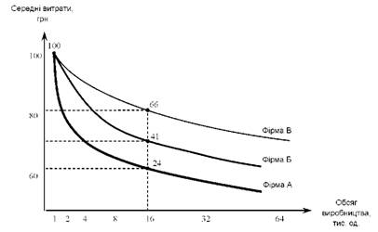
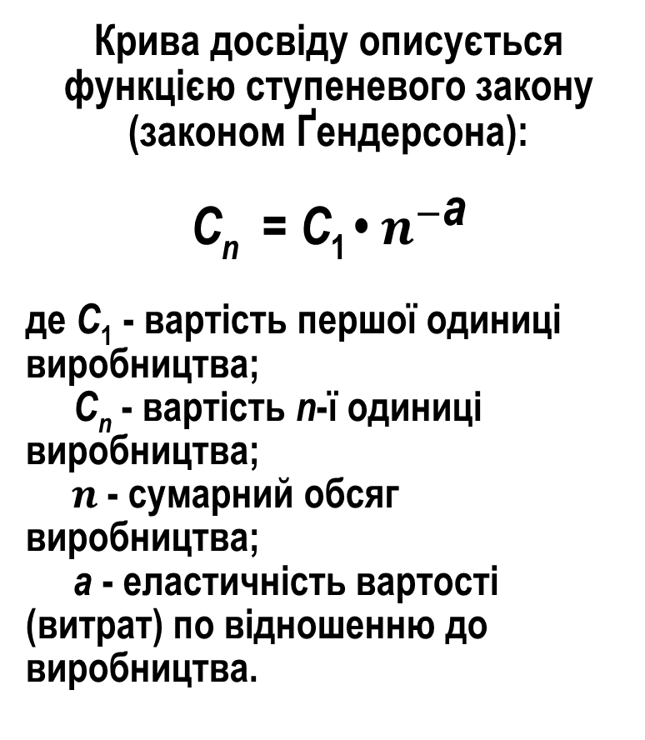
127
Крива досвіду описується
функцією ступеневого закону (законом Ґендерсона):
C_{n} = C₁ • $n^{−\text{a}}$
де C₁ - вартість першої одиниці виробництва;
C_{n} - вартість n-ї одиниці виробництва;
$n$ - сумарний обсяг виробництва;
a - еластичність вартості (витрат) по відношенню до виробництва.

Slide 128
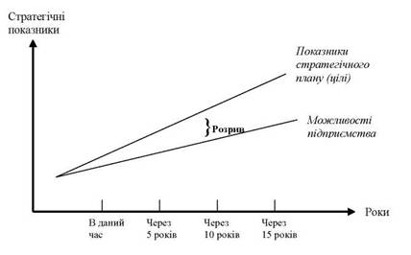
Стратегічні розриви
128
Термін «розрив стратегії» означає різницю між фактичною ефективністю та бажаною, як зазначено в місії, цілях та стратегії їх досягнення.
Це загроза для майбутньої діяльності, зростання та виживання, що, ймовірно, вплине на ефективність підприємства.

Slide 129
Стратегічні розриви
129
В залежності від виду розривів виділяють:
1) зовнішні стратегічні розриви – спричинені впливом зовнішніх факторів макросередовища (економічні, політичні, соціально-демографічні, правові тощо);
2) внутрішні стратегічні розриви – пов’язані з неефективною структурою внутрішнього фінансового потенціалу (інформаційний, кадровий, організаційний та ресурсний розриви);
3) змішані розриви – обумовлені впливом як зовнішніх, так і внутрішніх факторів.

Slide 130
130
GAP-АНАЛІЗ є ефективним інструментом для оцінювання
стратегічних розривів
GAP-АНАЛІЗ – метод стратегічного аналізу, спрямований на виявлення характеру, величини та істотності розривів та факторів, що обумовлюють їх виникнення в ході реалізації стратегії підприємства.
В залежності від сфери виникнення розривів виділяють:
1) зовнішні стратегічні розриви – спричинені впливом зовнішніх факторів макросередовища (економічні, політичні, соціально-демографічні, правові тощо);
2) внутрішні стратегічні розриви – пов’язані з неефективною структурою внутрішнього фінансового потенціалу (інформаційний, кадровий, організаційний та ресурсний розриви);
3) змішані розриви – обумовлені впливом як зовнішніх, так і внутрішніх факторів.

Slide 131
131
Відповідно до Balanced Scorecard виділяють чотири типи прогалин:
- розрив у прибутках (відмінність між цільовим та фактичним прибутком);
- розрив у продуктивності (різниця між очікуваною та фактичною ефективністю);
- розрив у продукті/ринку (розрив між бюджетними продажами та фактичними продажами);
- розрив робочої сили, коли спостерігається відставання між необхідною кількістю та якістю робочої сили й фактичною чисельністю в організації.

Slide 132

132
Реалізація продукції
Ігор Ансофф. Стратегічне управління
«Слід хокейної ключки» для ефективно функціонуючого підприємства
Еволюційний розвиток
«Слід хокейної ключки» для неефективно функціонуючого підприємства
Час
Ігор Ансофф

Slide 133
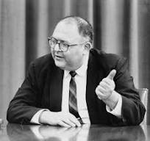
Розробка сценаріїв
133
Прогнозний сценарій – метод передпрогнозних для встановлення логічної послідовності подій з метою показати, як, виходячи з існуючої ситуації, може розвиватися майбутній стан об'єкта дослідження.
Вперше термін «сценарій» як характеристика методу прогнозування був ужитий футурологом Г. Каном на початку 1960-х рр.. Він використовував цей метод у дослідженнях Гудзонівського інституту (директором якого він був) «Про альтернативну майбутність світу: проблеми і теми».
У будь-який момент часу є нескінченне число можливих сценаріїв майбутнього.

Slide 134
134
Основні методи моделювання сценарію:
- пасивний сценарій – прогнозування розвитку ситуації на основі екстраполяції існуючих тенденцій у майбутнє або передбачення можливих змін;
- активний прямий сценарій – прогнозування розвитку ситуації з обраним комплексом керівних заходів, орієнтованих на реалізацію інтересів зацікавлених суб’єктів;
- активний зворотний сценарій – комплекс заходів для досягнення необхідної зміни ситуації.
Сценарії планування є ефективними, якщо:
- передбачають тільки суттєві зміни впливових факторів;
- ураховують більшість базових факторів ризику;
- дозволяють отримати правдоподібні, прогнозовані події із ймовірністю їх виникнення.

Slide 135

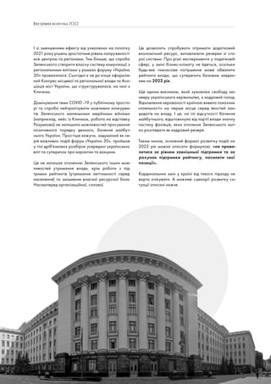
135
Ознайомитися з прогнозами Українського інституту майбутнього
за посиланнями:
https://uifuture.org/publications/prognoz-2022/
https://uifuture.org/publications/ilyuziya-zrostannya-prognoz-ekonomiky-ukrayiny-2023-2024/
Визначитися із підходами та методами розробки сценаріїв, оцінити їх реальність та виправданість.
Колишня будівля Української Центральної Ради у Києві

Slide 136

136
Портфельний аналіз
Портфель (Portfolio) – це набір проектів або програм та інших робіт, об'єднаних разом з метою ефективного управління даними роботами для досягнення стратегічних цілей організації або інших суб’єктів. Проекти і програми портфеля не обов'язково є взаємозалежними або безпосередньо пов'язаними.
Портфельний аналіз дає можливість логічно структурувати і наглядно зобразити стратегічні проблеми підприємства, з відносною простотою представлення результатів та акцентом на майбутнє підприємства.

Slide 137
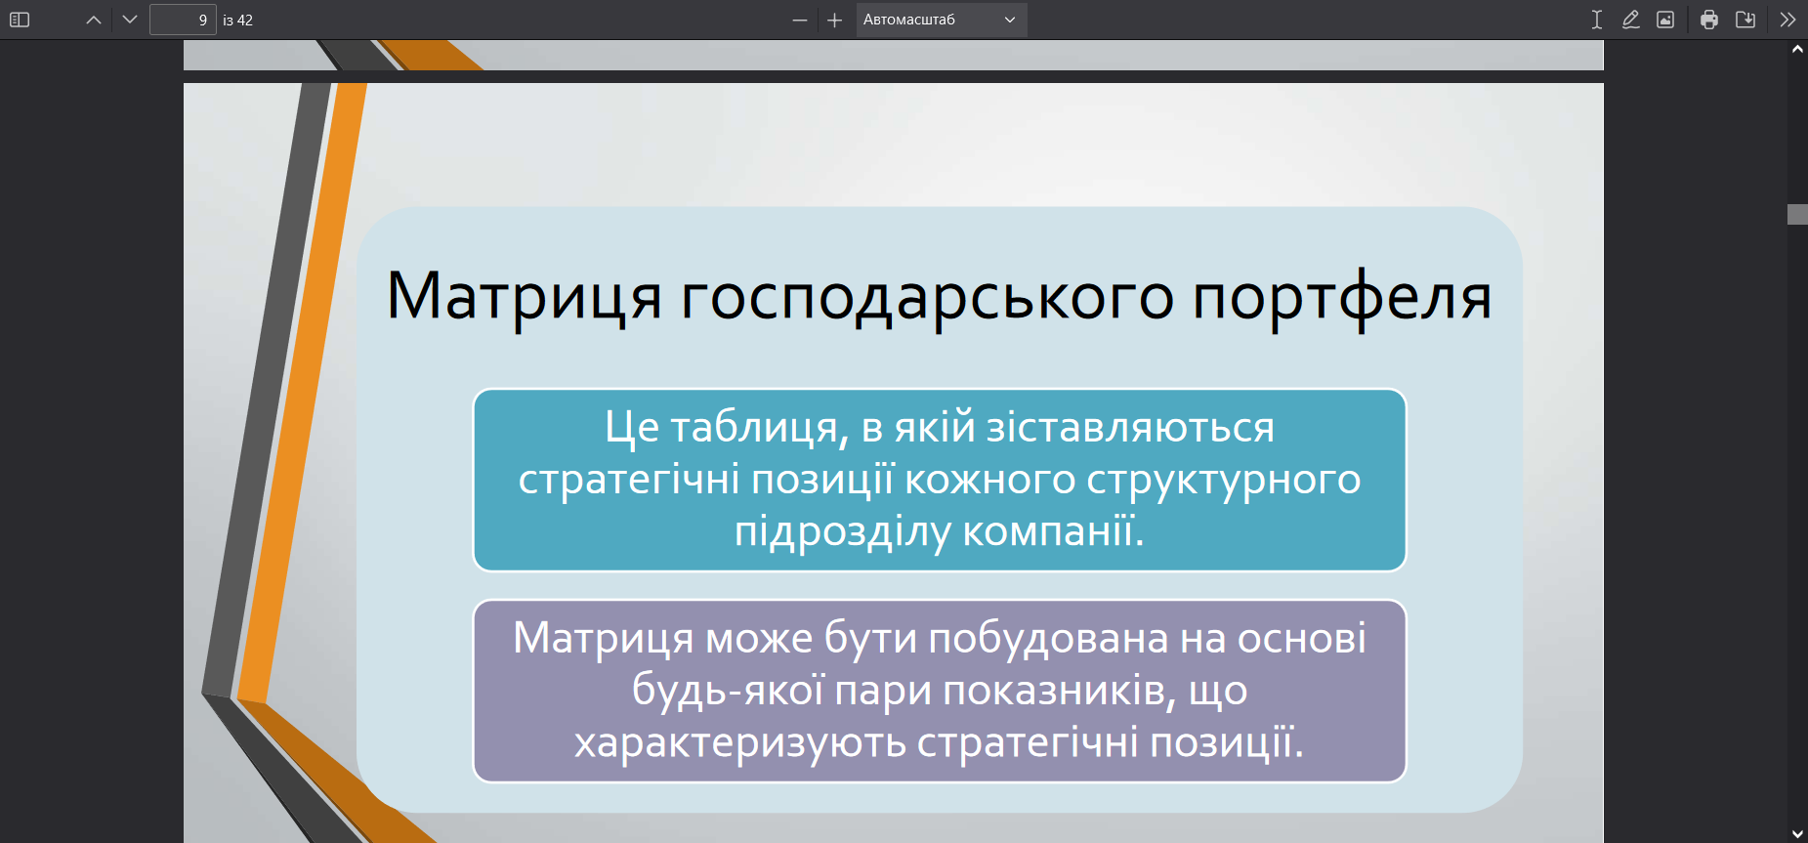
137
Джерело: https://pns.hneu.edu.ua/pluginfile.php/832178/mod_resource/content/1/%D0%A2%D0%B5%D0%BC%D0%B0%208.pdf

Slide 138
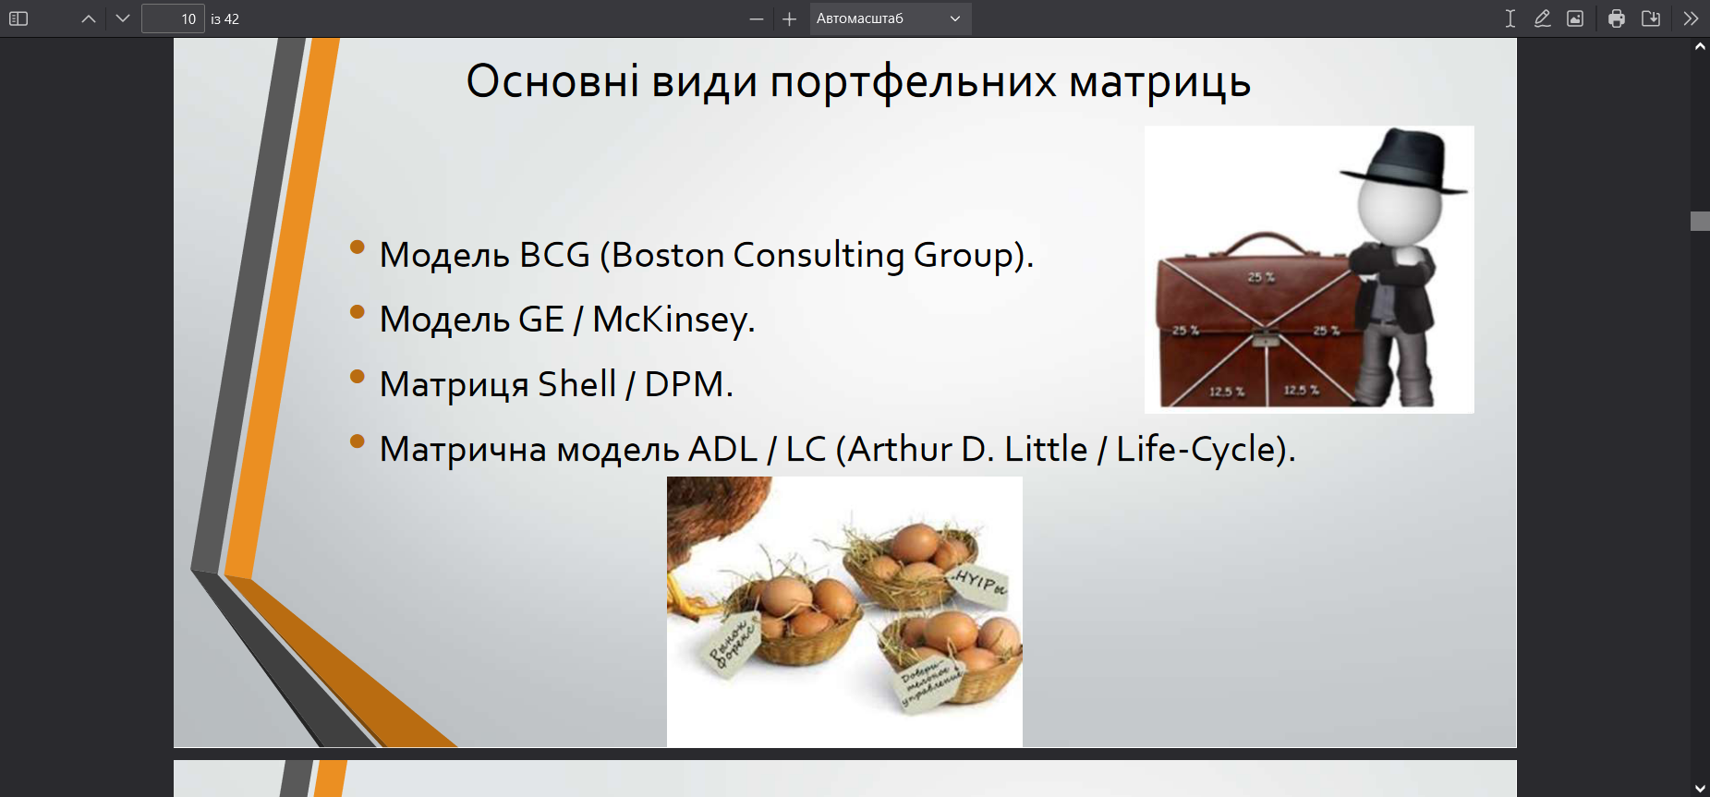
138
Джерело: https://pns.hneu.edu.ua/pluginfile.php/832178/mod_resource/content/1/%D0%A2%D0%B5%D0%BC%D0%B0%208.pdf

Slide 139
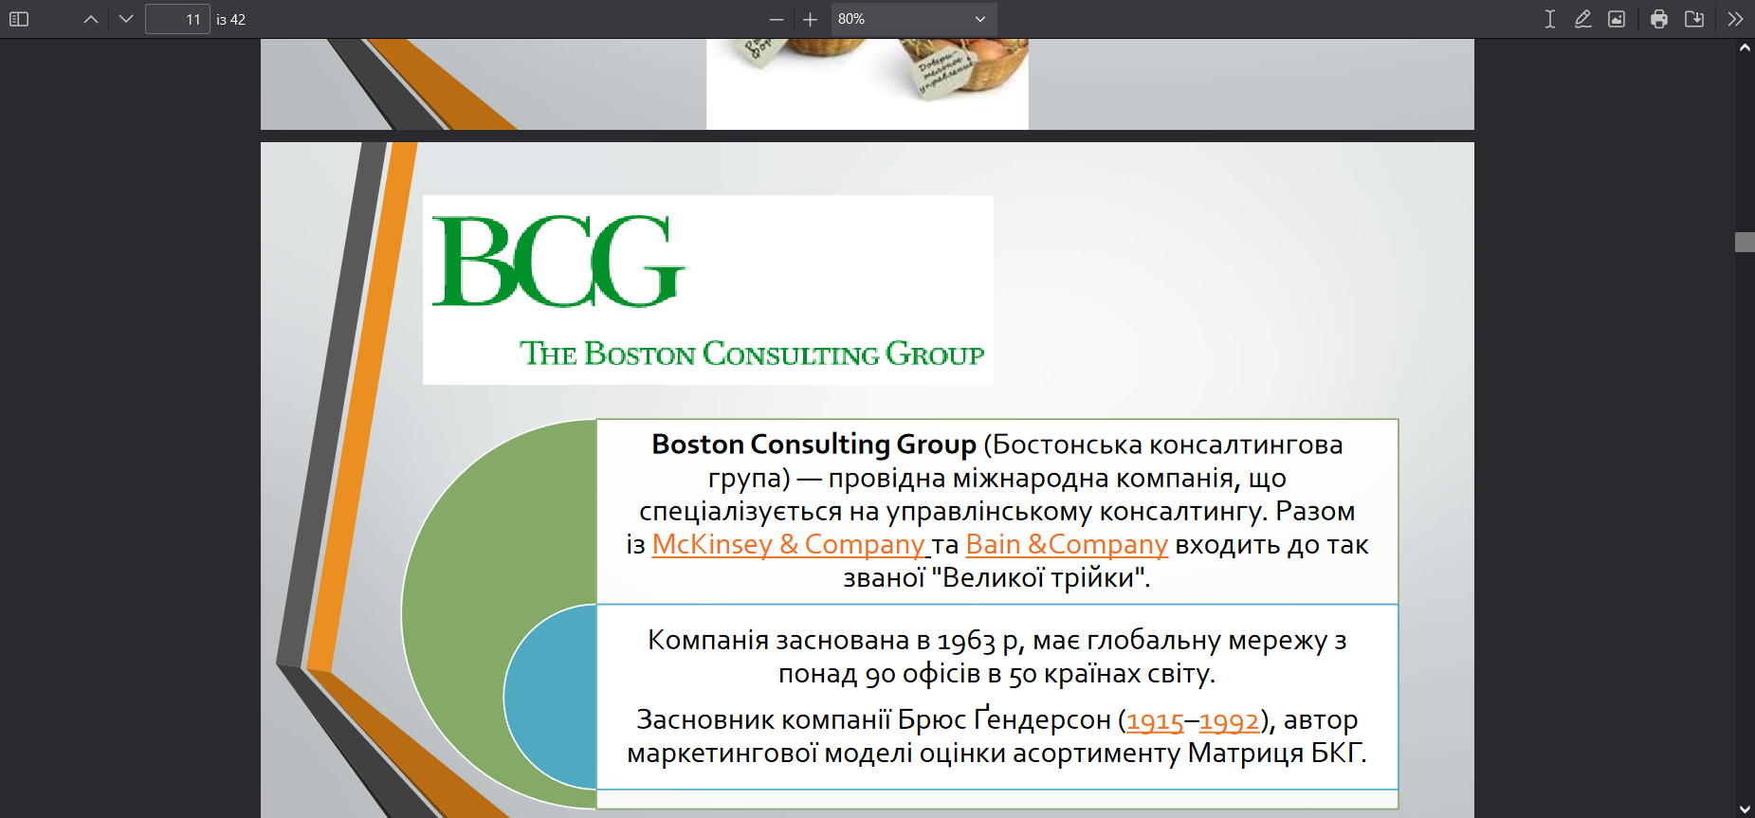
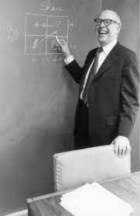
139
Джерело: https://pns.hneu.edu.ua/pluginfile.php/832178/mod_resource/content/1/%D0%A2%D0%B5%D0%BC%D0%B0%208.pdf

Slide 140
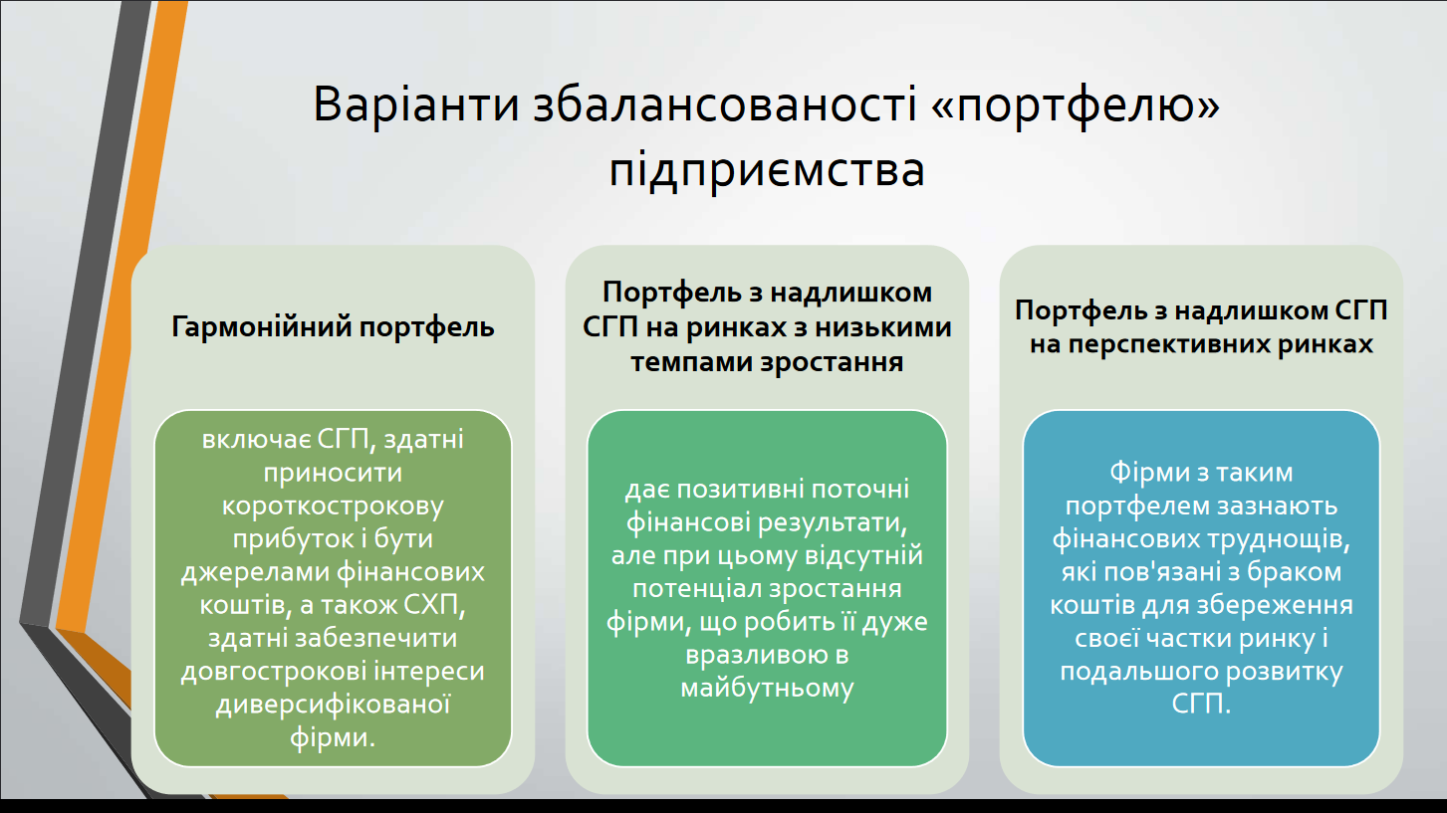
140
Джерело: https://pns.hneu.edu.ua/pluginfile.php/832178/mod_resource/content/1/%D0%A2%D0%B5%D0%BC%D0%B0%208.pdf

Slide 141
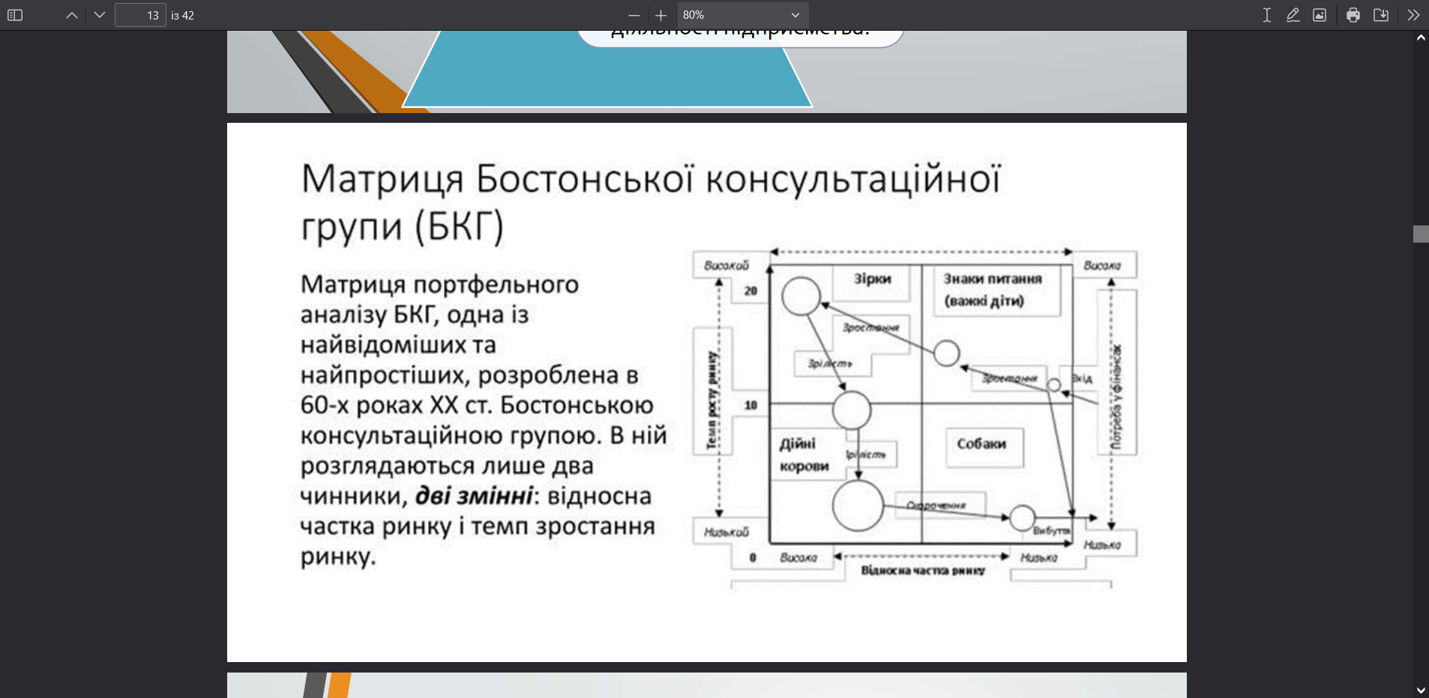
141
Джерело: https://pns.hneu.edu.ua/pluginfile.php/832178/mod_resource/content/1/%D0%A2%D0%B5%D0%BC%D0%B0%208.pdf

Slide 142
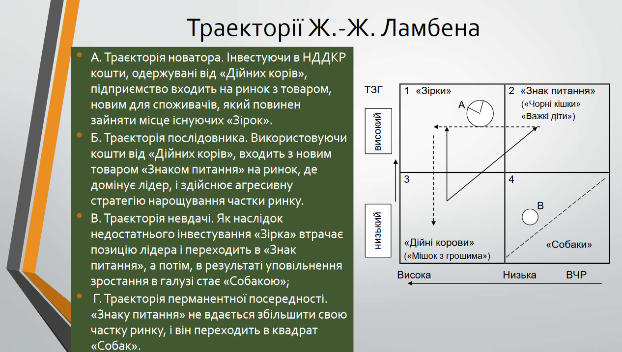
142
Джерело: https://pns.hneu.edu.ua/pluginfile.php/832178/mod_resource/content/1/%D0%A2%D0%B5%D0%BC%D0%B0%208.pdf

Slide 143
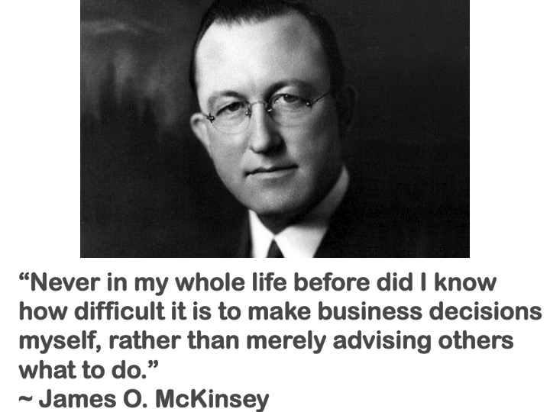
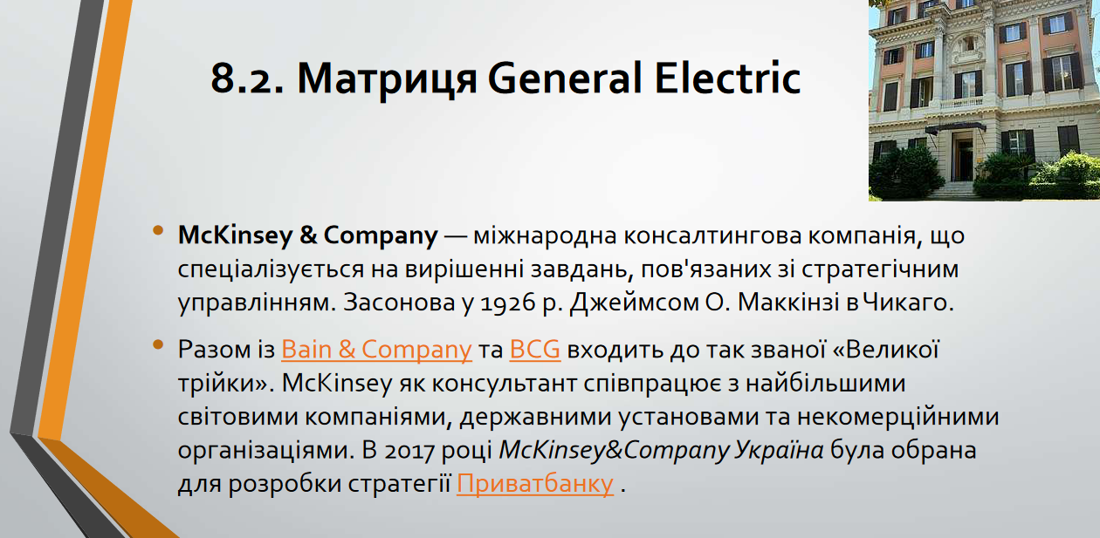
143
Джерело: https://pns.hneu.edu.ua/pluginfile.php/832178/mod_resource/content/1/%D0%A2%D0%B5%D0%BC%D0%B0%208.pdf

Slide 144
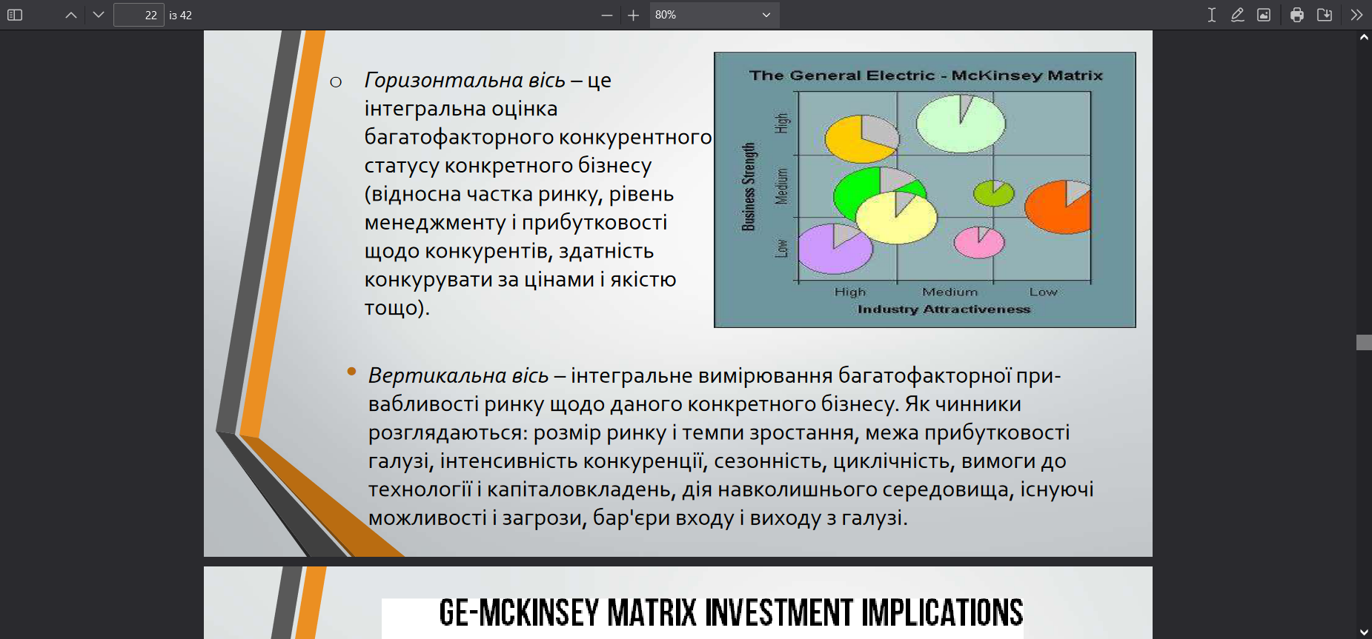
144
Джерело: https://pns.hneu.edu.ua/pluginfile.php/832178/mod_resource/content/1/%D0%A2%D0%B5%D0%BC%D0%B0%208.pdf

Slide 145
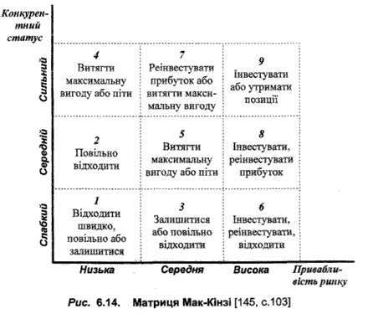
145

Slide 146
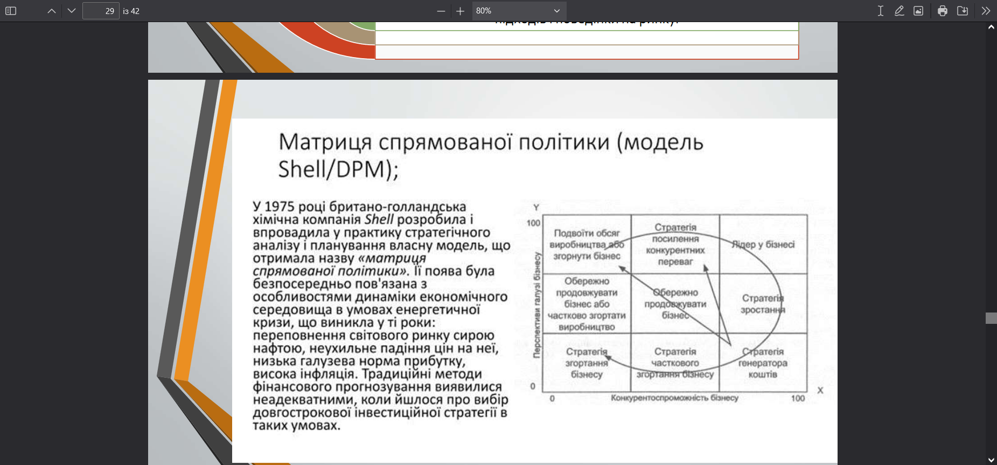
146
Джерело: https://pns.hneu.edu.ua/pluginfile.php/832178/mod_resource/content/1/%D0%A2%D0%B5%D0%BC%D0%B0%208.pdf

Slide 147
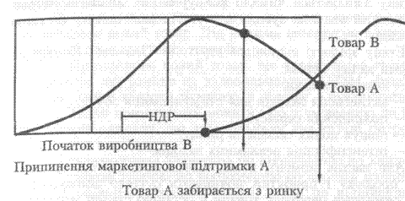
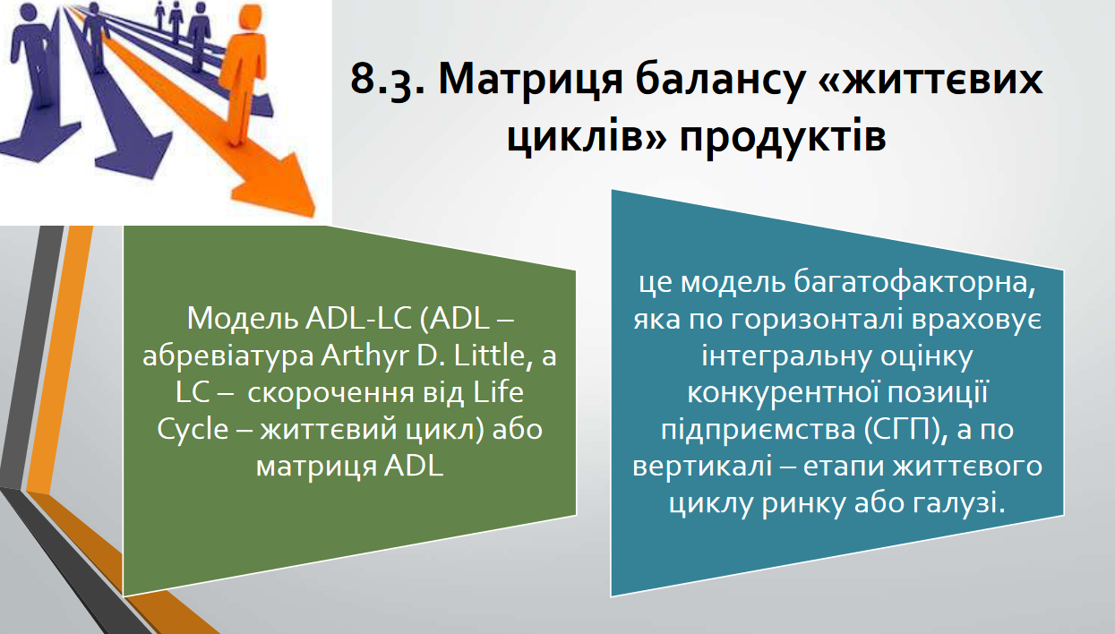
147
Джерело: https://pns.hneu.edu.ua/pluginfile.php/832178/mod_resource/content/1/%D0%A2%D0%B5%D0%BC%D0%B0%208.pdf

Slide 148
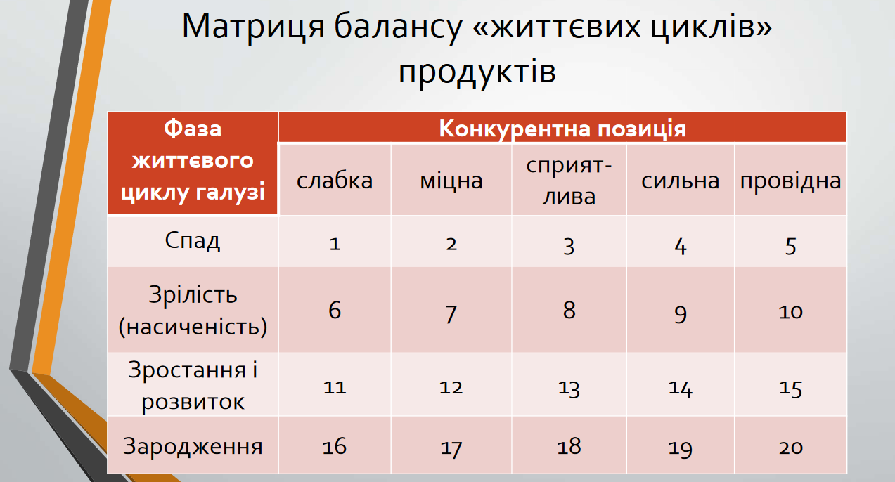
148
Джерело: https://pns.hneu.edu.ua/pluginfile.php/832178/mod_resource/content/1/%D0%A2%D0%B5%D0%BC%D0%B0%208.pdf

Slide 149


149
Джерело: https://pns.hneu.edu.ua/pluginfile.php/832178/mod_resource/content/1/%D0%A2%D0%B5%D0%BC%D0%B0%208.pdf

Slide 150

150
Джерело: https://pns.hneu.edu.ua/pluginfile.php/832178/mod_resource/content/1/%D0%A2%D0%B5%D0%BC%D0%B0%208.pdf

Slide 151
SWOT-аналіз
151
Методика SWOT-аналізу передбачає здійснення декількох етапів:
І. Визначення власних сильних і слабких сторін підприємства.
2. Визначення ринкових можливостей і загроз.
3. Зіставлення сильних і слабких сторін з можливостями і загрозами.
4. Перехресне оцінювання сильних і слабких сторін, можливостей і загроз. На перетині рядків і стовпчиків SWOT-матриці слід поставити оцінку значущості конкретної пари факторів (найвищий рівень значущості отримує високу оцінку - 5 балів, найнижчий відповідно 1 бал).
5. Розраховуються сукупні оцінки сильних і слабких сторін (сума всіх вертикальних оцінок у стовпчиках), можливостей і загроз (сума всіх горизонтальних оцінок по рядках).
6. Формуються проблеми для кожної комбінації сильних і слабких сторін із загрозами та можливостями. Таке формулювання називають проблемним полем.

Slide 152

Приклад SWOT-аналізу
152
Джерело: https://esputnik.com/uk/blog/swot-analiz-iz-prikladami

Slide 153

Приклад SWOT-аналізу
153
Джерело: https://esputnik.com/uk/blog/swot-analiz-iz-prikladami

Slide 154

Приклад SWOT-аналізу
Джерело: https://esputnik.com/uk/blog/swot-analiz-iz-prikladami

Slide 155
155
Нуль-базис бюджетування (ZBB)
Бюджет − плановий документ, що відображає у вартісних (натуральних) показни­ках майбутні господарські операції підприємств та результати, пов'язані з їх виконанням.
Бюджетування – процес складання бюджетів та контролю за їх виконанням.

Slide 156

156
Класифікація бюджетів за призначенням:
Операційний:
Бюджет продажів
Бюджет виробництва
Бюджет доходів
Бюджет витрат
Бюджет фінансових результатів
Фінансовий:
Бюджет грошових коштів
Бюджет капітальних інвестицій
Прогнозний бухгалтерський баланс

Slide 157
157
ZBB передбачає розрахунок планових фінансових показників виходячи з так званої «точки-нуль»: обчислення планових фінансових показників на основі оцінки широкого масиву інформації не спираючись на бюджет і звіт поточного періоду.
Переваги ZBB: можливість уникнення помилок, допущених при складанні попереднього бюджету); недоліки: складність та велика трудомісткість.
Умови (сфера) застосування ZBB: створення нового підприємства, суттєві змін в операційній діяльності, запровадження крупних інвестиційних проектів з розширення діяльності, реструктуризація підприємства, що призводить до зміни параметрів функціонування підприємства, коли дані попереднього бюджету не можуть бути базою для планування показників.

Slide 158

158
Джерело: https://finacademy.net/ua/materials/article/vidy-byudzhetov

Slide 159

159
3 Стратегічний фінансовий контролінг як інструмент запобігання банкрутства
Контролінг антикризового управління орієнтований на виявлення кризових явищ.
Види кризи:
криза в стратегічній сфері
криза фінансових результатів
криза ліквідності

Slide 160

160
Джерело: ttps://pidru4niki.com/1497050461256/menedzhment/krizoviy_stan_pidpriyemstva_obyekt_upravlinnya

Slide 161
161
Стратегічна криза − характеризується неефективністю виробничого процесу, а також застарілою системою управління, неадаптованою до внутрішніх і зовнішніх умов, що змінилися.
Окрім низької технічної і технологічної оснащеності виробничого процесу, причинами кризи можуть виступати неефективність маркетингової політики підприємства у вивченні споживацького попиту, а також перебої в постачанні і просуванні товарів і послуг на ринок збуту.
Криза результату − характеризується зниженням обороту, уповільненням зростання виручки, відсутністю прибутку, неефективністю виробничої і фінансової діяльності підприємства.
Причиною виникнення кризи результату виступають помилки в області управління витратами і організації господарського процесу на підприємстві.
Джерело: ttps://pidru4niki.com/1497050461256/menedzhment/krizoviy_stan_pidpriyemstva_obyekt_upravlinnya

Slide 162
Ознаки фінансової кризи:
випереджаюче зростання кредиторської заборгованості в порівнянні із зростанням ліквідних оборотних активів;
від’ємний показник власного оборотного капіталу;
від’ємний грошовий потік.
Причини фінансової кризи:
неплатежі, що ростуть, за відвантажені товари або надані послуги;
робота підприємства з ненадійними партнерами;
наявність надвеликого складського запасу сировини, матеріалів і готової продукції.
162
Розвиток фінансової кризи підприємства структурно ділиться на 3 фази:
1) прихована криза (або криза ефективності),
2) криза платоспроможності,
3) криза розрахунків (загроза банкрутства, неплатоспроможність).
Джерело: ttps://pidru4niki.com/1497050461256/menedzhment/krizoviy_stan_pidpriyemstva_obyekt_upravlinnya

Slide 163
163
Перша фаза фінансової кризи − криза ефективності (прихована криза).
Характерними ознаками цієї стадії є зниження ефективності діяльності підприємства, яке виявляється через негативну динаміку показників прибутковості обороту і капіталу, тривалість операційного і фінансового циклу підприємства, його ринкову вартість.
Причиною зниження ефективності є отримання збитків спочатку від проведення окремих господарських операцій, потім − в окремі тимчасові періоди, і поступово − в цілому за наслідками господарсько-фінансової діяльності.
Спочатку збитки, які виникають, покриваються за рахунок внутрішніх резервів: нерозподіленого прибутку минулих періодів, ліквідної частини власного капіталу. Поступово внутрішні резерви протидії поточної збитковості вичерпуються, що обумовлює перехід до наступної фази розвитку кризи.
Джерело: ttps://pidru4niki.com/1497050461256/menedzhment/krizoviy_stan_pidpriyemstva_obyekt_upravlinnya

Slide 164
164
Друга фаза фінансової кризи − криза платоспроможності.
Характерними ознаками цієї фази кризи є як періодичний, так і продовжується дефіцит грошових коштів підприємства для виконання ним своїх зобов'язань і фінансування своєї поточної діяльності.
Зовнішнім проявом такого положення є виникнення ситуації неплатоспроможності, яка характеризується затримкою в часі здійснення поточних платежів (порушення термінів сплати у зв'язку з недостатністю грошей на розрахунковому рахунку), сплатою економічних санкцій (штрафів, пені) за невчасні розрахунки, появою простроченої кредиторської заборгованості і непогашених кредитів і позик.
Третя фаза фінансової кризи − криза розрахунків за боргами (загроза банкрутства, фінансова неспроможність).
Поглиблення кризи неплатоспроможності обумовлює виникнення ситуації банкрутства.
Джерело: ttps://pidru4niki.com/1497050461256/menedzhment/krizoviy_stan_pidpriyemstva_obyekt_upravlinnya

Slide 165
Розрізняють два види реакції підприємства на фінансову кризу:
1. Захисна стратегія
2. Наступальна стратегія
Захисна стратегія передбачає:
різке скорочення витрат, закриття та розпродаж окремих підрозділів підприємства, скорочення та розпродаж обладнання, звільнення персоналу, скорочення окремих частин ринкового сегмента, зменшення відпускних цін і (або) обсягів реалізації продукції.
Наступальна стратегія передбачає:
модернізацію обладнання, впровадження нових технологій і ефективного маркетингу, підвищення цін, пошук нових ринків збуту продукції, розробку
і реалізацію прогресивної стратегічної концепції контролінгу та управління.
165
Джерело: http://www.market-infr.od.ua/journals/2017/7_2017_ukr/25.pdf

Slide 166
166
Тема 5 Механізм внутрішнього контролю у фінансовому управлінні

Slide 167
ПЛАН
167
Особливості фінансового контролю на підприємстві.
Вимоги щодо організації ефективної СВК на підприємстві
Етапи та інструменти СВК підприємства.
Форми і методи фінансового контролю діяльності підприємства.

Slide 168

168
1 Особливості фінансового контролю на підприємстві
Фінансовий контроль на підприємстві – сукупність процедур, що здійснюються
виключно з погляду підвищення ефективності корпоративного управління, забезпечення
зростання та прибутковості
бізнесу.

Slide 169
169
Основною метою внутрішнього контролю є об'єктивне вивчення фактичного стану суб'єкта господарювання, виявлення та попередження факторів та умов, що негативно впливають на виконання управлінських рішень і досягнення поставленої мети та доведення цієї інформації до органу управління.

Slide 170
170
ЗАВДАННЯ ВНУТРІШНЬОГОСПОДАРСЬКОГО КОНТРОЛЮ:
надання інформації про процеси, що відбуваються;
надання допомоги в прийнятті управлінських рішень;
отримання інформації для оцінки правильності прийнятих рішень, своєчасності і результативності їх виконання;
своєчасне виявлення і усунення умов і факторів, які заважають ефективній діяльності;
коригування діяльності суб'єкта господарювання та його структурних підрозділів.

Slide 171

171
Суб’єкти внутрішнього контролю – особи, групи осіб, відділи, служби та структурні підрозділи, які здійснюють контрольні дії по відношенню до
об’єктів внутрішнього контролю відповідно до прав та обов’язків, передбачених посадовими інструкціями та положеннями.

Slide 172
172
До суб’єктів внутрішнього фінансового контролю на підприємствах належать:
управлінський персонал та спеціалісти:
власники (учасники); керівники структурних
підрозділів; менеджери первинного рівня;
обліковий персонал:
персонал бухгалтерії; головний бухгалтер;
бухгалтери, що здійснюють операції з контролю;

Slide 173
173
До суб’єктів внутрішнього фінансового контролю на підприємствах належать:
посадові особи, що здійснюють контроль відповідно до своїх посадових обов’язків:
контролери, ревізори; технологи, економісти;
інші посадові особи, що виконують контрольні функції;
органи самоврядування та представники трудового колективу;
працівники та службовці підприємства;

Slide 174
174
До суб’єктів внутрішнього фінансового контролю на підприємствах належать:
спеціальні органи, створені на підприємстві з метою контролю або виконують спеціальні контрольні дії:
ревізійні комісії; спостережні ради; інвентаризаційні комісії;
служби нагляду; окремий підрозділ внутрішнього контролю;
відділ технічного контролю; лабораторії з якості; комісії з
оцінки; служби санітарного та технологічного контролю;
служба безпеки підприємства.

Slide 175


175
Додатково див.:
Замула І.В., Танасієва М.М. Внутрішній контроль : навч. посіб. Чернівці : Технодрук, 2021. 336 с.

Slide 176
176
2 Вимоги щодо організації ефективної СВК на підприємстві
Система внутрішнього контролю підприємства (internal audit), або СВК, – частина управління підприємством, об’єднання організаційних структур, методів та процедур, що їх забезпечують реалізацію цілей підприємства, досягнення ефективних економічних та комерційних показників, дотримання принципів бухгалтерського обліку та ефективний контроль робочих ризиків.

Slide 177

177
Складові системи внутрішнього контролю на підприємстві
належна система бухгалтерського обліку,
контрольоване середовище;
окремі засоби (інструменти, процедури) контролю.

Slide 178
178
ДЖЕРЕЛА ВНУТРІШНЬО-ГОСПОДАРСЬКОГО КОНТРОЛЮ:
калькуляційні розрахунки;
вибірково окремі вимоги та лімітно-забірні картки для контролю операцій по відпуску сировини та матеріалів у виробництво;
відомості обліку витрат;
оперативні звіти;
журнали, що стосуються обліку витрат;
головна книга;
фінансова звітність.

Slide 179
Склад контрольованого середовища (основні елементи)
179
Навчання принципу чесності до всіх працівників, підтримання його та інших етичних цінностей
Участь власника або його представників
Компетентність і стиль роботи керівництва
Професіоналізм (компетентність співробітників)
Організаційна структура

Slide 180
180
ТИПОВІ ВИДИ КОРПОРАТИВНОГО ШАХРАЙСТВА НА ПІДПРИЄМСТВІ
З БОКУ НАЙМАНИХ ПРАЦІВНИКІВ: |  | З боку менеджерів
підробка / фальсифікація документів; передавання клієнтів іншим компаніям; проведення угод з підконтрольними компаніями; змова з клієнтами або з постачальниками; виставлення рахунків за невиконані роботи або непоставлені товари; використання "відкатів"; порушення з виплатою заробітної плати; |  | наявність великих особистих боргів або фінансових запитів; пристрасть до азартних ігор і ризикованих операцій; наявність неясності в біографії чи кримінального минулого;

Slide 181
181
ТИПОВІ ВИДИ КОРПОРАТИВНОГО ШАХРАЙСТВА НА ПІДПРИЄМСТВІ
З БОКУ НАЙМАНИХ ПРАЦІВНИКІВ |  | З боку менеджерів
використання підставних постачальників або посередників; штучне завищення цін; використання співробітників або ресурсів компанії в особистих цілях; незаконне списання майна; застосування технологій комп'ютерних злочинів; використання готівки не за призначенням. |  | наявність великих особистих боргів або фінансових запитів; пристрасть до азартних ігор і ризикованих операцій; наявність неясності в біографії чи кримінального минулого;

Slide 182
182
ТИПОВІ ВИДИ КОРПОРАТИВНОГО ШАХРАЙСТВА НА ПІДПРИЄМСТВІ
З БОКУ КЕРІВНИКІВ
аномалії в діяльності або організаційній структурі компанії; незрозумілі зміни в балансовій звітності; робота на межі кризи; плинність управлінських кадрів; незвичні або значні вигідні угоди наприкінці звітного періоду; особливі відносини зі сторонніми партнерами; недостатність основного капіталу;

Slide 183
183
ТИПОВІ ВИДИ КОРПОРАТИВНОГО ШАХРАЙСТВА НА ПІДПРИЄМСТВІ
З БОКУ КЕРІВНИКІВ
висока заборгованість, велика питома вага накладних витрат; збільшення доходів за зменшенням обороту у касі; збільшення запасів за зменшенням кредиторської заборгованості; збільшення запасів за зменшенням витрат на обслуговування складів;

Slide 184
184
ТИПОВІ ВИДИ КОРПОРАТИВНОГО ШАХРАЙСТВА НА ПІДПРИЄМСТВІ
З БОКУ КЕРІВНИКІВ
незрозумілі зміни в балансовій звітності; участь компанії у великих судових справах; проблеми стягнення дебіторської заборгованості й інші, пов'язані з рухом фінансових коштів; швидке зростання витрат порівняно з доходами; залежність від виробництва лише одного – двох виробів (послуг).

Slide 185
185
ТИПОВІ ВИДИ КОРПОРАТИВНОГО ШАХРАЙСТВА НА ПІДПРИЄМСТВІ
З БОКУ МЕНЕДЖЕРІВ
наявність великих особистих боргів або фінансових запитів; пристрасть до азартних ігор і ризикованих операцій; наявність неясності в біографії чи кримінального минулого; нечесна або неетична поведінка на роботі; наявність зв'язків з контрагентами.

Slide 186
186
Вимоги щодо організації СВК на підприємстві:
надійність (належне функціонування СВК);
динамічність (відповідність мети та мотивів контрольної діяльності);
адаптивність (баланс внутрішніх можливостей розвитку СВК та зовнішніх, котрі генеруються зовнішнім середовищем);
саморегуляція (корегування СВК та підтримання її оптимальних параметрів, відповідно до змін на мікро- і макрорівнях);

Slide 187
187
Вимоги щодо організації СВК на підприємстві:
постійне та ефективне функціонування СВК (дозволяє своєчасно виявляти випадки шахрайства, порушень та інших відхилень від норм фінансово-господарської діяльності підприємства);
безперервність розвитку та удосконалення СВК (урахування умов її розробки і особливостей майбутнього функціонування, оскільки її відповідність реальності і ефективності залежать від рівня компетентності та відповідальності виконавців).

Slide 188
188
3 Етапи та інструменти фінансового контролю на підприємстві
Найголовнішим об'єктом фінансового контролю на підприємстві є фінансовий план (бюджет) - сукупність прийнятих рішень з управління його фінансами.
Для цього створюють низку документів, в яких прописані дії щодо реалізації фінансового плану (бюджету), визначають склад необхідних інструментів і призначають співробітників для реалізації цих планів.

Slide 189

189
Етапи корпоративного фінансового контролю:
попередній;
поточний;
наступний.

Slide 190

190
Етапи корпоративного фінансового контролю:
попередній - до прийняття керівництвом рішень у сфері управління корпоративним капіталом і фінансовою сферою,
і навіть на етапі підготовки саме
проведення контролю.

Slide 191
191
ЕТАПИ ПОПЕРЕДНЬОГО ФІНАНСОВОГО КОНТРОЛЮ:
• підготовка відповідальних фахівців, компетентних у вивченні та прийнятті рішень у сфері управління фінансами підприємства, складання завдань для них;
• підготовка відповідальних фахівців, компетентних у вивченні окремих бізнес-процесів;
• підготовка документальної бази для оформлення результатів попереднього контролю для фіксації недоробок щодо підготовки рішень з управління капіталом підприємства;

Slide 192

192
ЕТАПИ ПОПЕРЕДНЬОГО ФІНАНСОВОГО КОНТРОЛЮ:
• опрацювання плану попереднього фінансового контролю;
• реалізація алгоритм попереднього фінансового контролю, що здійснюється силами компетентних фахівців відповідно до плану та залучення підготовленої документальної бази.

Slide 193
192
Етапи корпоративного фінансового контролю:
поточний – передбачає моніторинг діяльності об’єкта контролю, супроводжує прийняття та реалізацію управлінських фінансових рішень.

Slide 194
194
ЕТАПИ ПОТОЧНОГО ФІНАНСОВОГО КОНТРОЛЮ:
• підготовка спеціалістів, компетентних у визначенні критеріїв якості реалізації управлінських фінансових рішень;
• підготовка документальної бази для відображення поточних результатів реалізації управлінських фінансових рішень;
• опрацювання плану поточного фінансового контролю;
• реалізація алгоритму контролю – за планом силами підготовлених співробітників та при використанні відповідної документальної бази.

Slide 195
195
Етапи корпоративного фінансового контролю:
наступний – аналіз наслідків прийнятих управлінських фінансових рішень, оцінка їх ефективності та відповідне коригування.

Slide 196
196
ЕТАПИ НАСТУПНОГО ФІНАНСОВОГО КОНТРОЛЮ:
• підготовка компетентних фахівців в оцінці наслідків розробки, прийняття і реалізації управлінських фінансових рішень;
• розроблення необхідної документальної бази та плану проведення відповідних контрольних заходів;
• реалізація відповідного алгоритму – за планом силами підготовлених співробітників та при використанні відповідної документальної бази .

Slide 197
197
ІНСТРУМЕНТИ ФІНАНСОВОГО КОНТРОЛЮ:
фінансовий аналіз:
- аналіз фінансової звітності,
- аналіз фінансових коефіцієнтів,
- аналіз беззбитковості.
• бюджетування (бюджети підприємства - планові та фактичні показники структурних елементів підприємства).
● аудит (незалежне формальне засвідчення фінансових звітів та операційних видів діяльності підприємства).

Slide 198
198
4 Форми і методи фінансового контролю діяльності підприємства
Організаційна форма внутрішнього контролю залежить від розміру підприємства, його організаційно-правової форми, якості ї системи управління, традицій та ін.
Найбільш розповсюдженими в практиці господарювання є три форми організації внутрішнього контролю:
централізована, децентралізована та змішана.

Slide 199
199
Централізована форма фінансового контролю
Уся або значна частина контрольної роботи зосереджена в одному спеціалізованому центрі або підрозділі підприємства.
Недолік: віддалення служби контролю від його об’єктів та несвоєчасність виявлення та ліквідації недоліків їх діяльності.
При централізованій формі організації контролю існує безперервно діюча і досить стійка підпорядкованість кожної контрольної ланки центральному органу – відділу ВК.
Він підпорядковується Наглядовій раді та Ревізійній комісії.

Slide 200
200
Децентралізована форма фінансового контролю
Передбачає розосередження контрольних робіт у структурних підрозділах підприємства.
Перевага: оперативність і виявлення відхилень від нормального ходу процесів і своєчасність (оперативність) усунення порушень.
Недолік – менша якість порівняно з централізованою формою.

Slide 201
201
Змішана форма фінансового контролю
Поєднує в різних співвідношеннях централізовану і децентралізовану форми.
Змішана форма завдяки поєднанню нівелює недоліки попередніх двох, тому на крупних і середніх за розмірами підприємствах широко використовується і зараз.

Slide 202
Власні методичні прийоми внутрішнього контролю – специфічні прийоми, вироблені практикою на основі досягнень економічної науки.
Процедура – виконання певних дій засобами праці над предметами праці з метою пізнання, перетворення або удосконалення їх для досягнення оптимуму.
Контрольні функції в господарському механізмі здійснюються за допомогою контрольно-ревізійних процедур.
202
Метод внутрішнього контролю – сукупність прийомів та способів, за
допомогою яких вивчається діяльність підприємства.

Slide 203
Контролю підлягають:
203
Доцільні законні операції – всі господарські операції, що здійснюються підприємством, передбачені його статутом, виробничими програмами і іншими нормативними актами.
Недоцільні законні операції – не переслідуються законом, але приносять втрати і збитки підприємству.
Доцільні незаконні операції – як правило, переслідуються законом, але пов’язані із адміністративною відповідальністю лише, якщо буде доказана сумнівна доцільність цієї операції.
Недоцільні незаконні господарські операції – переслідуються законом у кримінальному порядку (підлягають посиленому контролю).

Slide 204
204
МЕТОДИ ФІНАНСОВОГО КОНТРОЛЮ
Формальна перевірка – спосіб контролю за наявністю і достовірністю тих реквізитів, які передбачені для даного типу документів (підписи, печатки, штампи).
Арифметична перевірка – перевірка документів, що здійснюється з метою визначення правильності підрахунків та виявлення помилок і шахрайства.
Зустрічна перевірка – виявлення фіктивних документів та фактично нездійснених операцій, неоприбуткованих матеріалів, привласнення грошей, коштів, списаних не за призначенням, виявлення ознак безтоварних і безгрошових операцій.

Slide 205
205
МЕТОДИ ФІНАНСОВОГО КОНТРОЛЮ
Контрольне порівняння – перевірка кількісної інформації про рух однорідних цінностей за міжінвентаризаційний період на підприємстві.
Обстеження – безпосередньому вивченні певних об’єктів підприємства.
Фактичний контроль – проводиться для встановлення реального стану об’єктів, який об’єднує: спостереження; обстеження; інвентаризацію; лабораторний аналіз; контрольні перевірки, запуски та заміри; технологічний контроль; експертизу; експеримент.

Slide 206
206
МЕТОДИ ФІНАНСОВОГО КОНТРОЛЮ
Документальний контроль – спосіб контролю, який передбачає перевірку з метою встановлення сутності, законності та цілеспрямованості господарських операцій та управлінських рішень шляхом використання планових, облікових та інш. документів.
Документальні прийоми контролю – складаються з прийомів контролю окремого документа (формальна, нормативно-правова та арифметична перевірка) та прийомів контролю господарських операцій (зустрічна перевірка документів, контрольні порівняння на збалансованість окремих показників, аналітична перевірка звітності та балансів, техніко-економічні розрахунки) та нормативно-правова перевірка.

Slide 207
207
МЕТОДИ ФІНАНСОВОГО КОНТРОЛЮ
Контрольно-ревізійні процедури – система методичних дій на суб’єкти і об’єкти процесу, які здійснюються органами управління при проведенні контрольних функцій.
Контрольні процедури – дії, які конкретизують застосування методичних прийомів контролю усіх процесів, що здійснюються у господарській діяльності та пов’язані із розробкою, реалізацією і коригуванням фінансових рішень, та які забезпечують виявлення конфліктних ситуацій (відхилень) з метою їх своєчасного усунення.

Slide 208
208
МЕТОДИ ФІНАНСОВОГО КОНТРОЛЮ
Прийом порівняння – використовується для оцінки ступеня виконання та вивчення динаміки показників та встановлення тенденцій їхнього розвитку.
Прийом перерахунків – перевірка правильності проведення фахівцями будь-яких розрахунків.
Спостереження – загальнонауковий метод дослідження, який при застосуванні у внутрішньогосподарському контролі потребує: пристосування методу до предмета і об’єкта, поглиблене знання контролером підконтрольних господарських явищ і процесів, поєднання методу з іншими способами досліджень.

Slide 209
209
МЕТОДИ ФІНАНСОВОГО КОНТРОЛЮ
Контрольні замірювання – використовуються в контролі за дотриманням норм витрат сировини, паливно-енергетичних ресурсів, основних і допоміжних матеріалів, напівфабрикатів та ін., коли їх перевитрати не супроводжуються зростанням обсягу виробництва продукції.
Вибірковий метод – вимагає попереднього встановлення обсягу вибірки для забезпечення допустимого рівня об’єктивності оцінки. Його недолік порівняно з суцільною перевіркою – менша точність.

Slide 210
210
МЕТОДИ ФІНАНСОВОГО КОНТРОЛЮ
Метод опитування – містить систему цілеспрямованих запитань із запропонованими відповідями на них (у анкетах закритого типу), або з відповідями «так» та «ні» (в аудиторських анкетах), або не містять заданих відповідей, а потребують обґрунтованих відповідей з використанням інших методів дослідження.
Метод аналітичних таблиць – використовується для узагальнення результатів перевірки і аналітичних оцінок.

Slide 211
211
СПИСОК РЕКОМЕНДОВАНОЇ ЛІТЕРАТУРИ
Грабчук О.М. Опорний конспект лекцій з дисципліни «Управління фінансовими ризиками» / О.М. Грабчук. - Режим доступу : http://repository.dnu.dp.ua:1100/?page=inner_material&id=9021. – Назва з екрана.
Конспект лекцій з навчальної дисципліни «Фінансовий контролінг» для здобувачів вищої освіти першого (бакалаврського) рівня за освітньо-професійною програмою «Фінанси, банківська справа та страхування» спеціальності 072 «Фінанси, банківська справа та страхування» денної і заочної форм навчання [Електронний ресурс] / уклад. О.В. Заячківська. – Рівне : НУВГП, 2022. – 53 с. – Режим доступу : https://ep3.nuwm.edu.ua/23602/1/06-03-300%D0%9C.pdf. – Назва з екрана.
Конспект лекцій із дисципліни «Фінансовий контролінг» для студентів другого (магістр) рівня вищої освіти зі спеціальності 072 «Фінанси, банківська справа та страхування» ОПП «Фінанси, банківська справа та страхування» та ОПП «Управління фінансово-економічною безпекою»/ уклад. Л.О. Птащенко. – Полтава : Нац. ун-т ім. Юрія Кондратюка, 2023. – 80 с. – Режим доступу : https://reposit.nupp.edu.ua/handle/PoltNTU/13112. – Назва з екрана.
Лактіонова О.А. Управління фінансовими ризиками: навч. посіб. / О.А. Лактіонова. – Вінниця : ДонНУ імені Василя Стуса, 2020. - 256 с.
Сабліна Н.В. Фінансовий контролінг [Електронний ресурс] : навч. посіб. / Н.В. Сабліна, Т.Б. Кузенко. – Харків : ХНЕУ ім. С. Кузнеця, 2019. – 161 с. – Режим доступу : http://surl.li/vbyrkg. – Назва з екрана.

Slide 212
НАВЧАЛЬНО-МЕТОДИЧНЕ ВИДАННЯ
СХЕМОКОНСПЕКТ ЛЕКЦІЙ
з навчальної дисципліни
«ФІНАНСОВИЙ КОНТРОЛІНГ ТАУПРАВЛІННЯ ФІНАНСОВИМИ РИЗИКАМИ»
для студентів всіх форм навчання
галузі знань 07 Управління та адміністрування
Комп'ютерний набір і верстка:
Валентина Миколаївна Антоненко
Укладач:
Валентина Миколаївна Антоненко
43003, Україна, Волинська область, м. Луцьк, вул. Потебні, 56

